Slide 1
https://www.testrail.com
💡 TestRail nədir və nə üçün istifadə olunur?
TestRail — keyfiyyət təminatı (QA) komandaları üçün nəzərdə tutulmuş test menecment platformasıdır.
📌 Nə işə yarayır?
TestRail vasitəsilə:
Test-kesləri (test case) yaza, saxlaya və idarə edə bilərsən.
Test ssenarilərini və test planlarını tərtib edə bilərsən.
Test nəticələrini qeyd edə, kim nəyi yoxlayıb izləyə bilərsən.
Komandanla birlikdə bir mərkəzdə testlərlə işləyə bilərsən.
Avtomatlaşdırılmış test sistemlərini və digər alətləri inteqrasiya edə bilərsən (məsələn: JIRA, Jenkins, Selenium və s.)
🔧 TestRail hansı problemləri həll edir?
TestRail sənə kömək edir:
Test sənədlərini bir yerdə və nizamlı şəkildə saxlamağa
Hansı testlər keçib, hansılar uğursuz olub — dərhal görməyə
Komandadakı test fəaliyyətini izləməyə
Layihə üzrə ümumi test əhatəsini (coverage) anlamağa
Testlərin statuslarını, prioritetlərini və nəticələrini izləməyə

Slide 2
🧩 3 əsas xüsusiyyəti:
Build (Qur):
TestRail vasitəsilə test-kesləri və test planlarını qurursan.
Fərqli modullar və funksiyalar üçün ayrıca test ssenariləri yaradırsan.
Connect (Bağla):
Avtomatlaşdırma alətləri, DevOps prosesləri, issue tracking (məsələn, JIRA) kimi alətlərlə inteqrasiya olunur.
Test nəticələri avtomatik yüklənə və izlənilə bilər.
Optimize (Optimallaşdır):
Test proseslərini təkmilləşdirə, vaxt itkisinin qarşısını ala bilərsən.
Komandada kim hansı testi keçirib, nələr qalıb — real vaxtda görmək olur.

Slide 3
🧪 TestRail kimlər üçün faydalıdır?
QA mühəndisləri
Test menecerləri
Layihə menecerləri
Developer komandaları (xüsusilə DevOps-da çalışanlar)
QA mühəndisi
Proqram təminatının keyfiyyətli və səhvsiz olması üçün testlər aparır.
Test-keslər yazır, sınaqlar keçirir (manual və ya avtomatik).
Tapdığı bug və ya səhvləri qeyd edir.
Layihənin tələblərə uyğun işləyib işləmədiyini yoxlayır.
İstifadə etdiyi alətlər: TestRail, Selenium, Postman, JIRA, və s.
Hədəfi: İstifadəçiyə çatmadan əvvəl problemi tutmaq ✅
Test meneceri
Test planı hazırlayır, kim nəyi nə zaman yoxlayacaq
QA komandası üzvlərinə vəzifələr verir.
Resursları (vaxt, insan, alətlər) idarə edir.
Test nəticələrini rapor halına salır, rəhbərliyə təqdim edir.
Rol | Əsas vəzifəsi | Fokus sahəsi
QA mühəndisi | Testlər aparır, bug tapır | Keyfiyyət
Test meneceri | Testləri planlaşdırır və idarə edir | Test prosesi
Layihə meneceri | Layihəni ümumi şəkildə idarə edir | Bütün layihə
37 nömrəli qovluqda kimin hansı işi görməsi haqqda ətraflı məlumat qeyd edilmişdir.

Slide 4
✅ Nəticə olaraq:
TestRail — bütün test işlərini idarə etmək, izləmək və avtomatlaşdırmaq üçün istifadə olunan peşəkar platformadır. Bu alət daha səliqəli və izlənə bilən test prosesi qurmaq istəyən komandalar üçün əvəzolunmazdır.

Slide 5
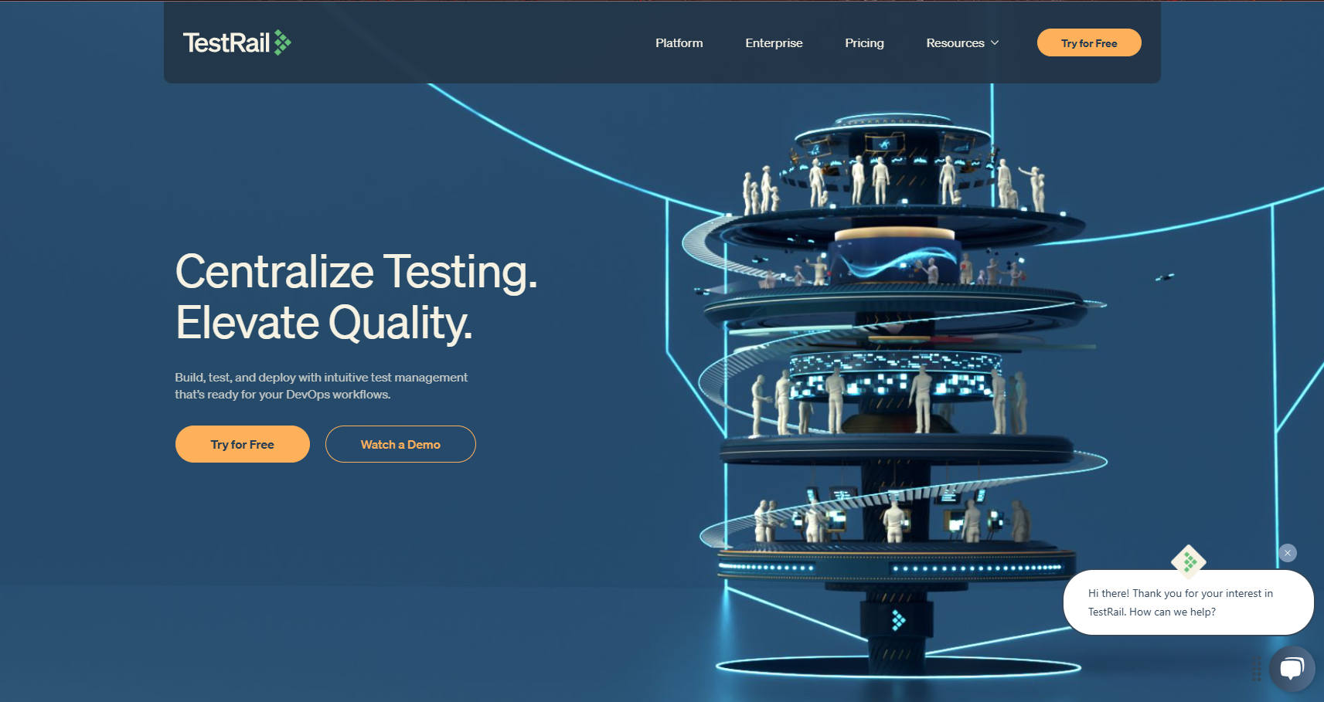
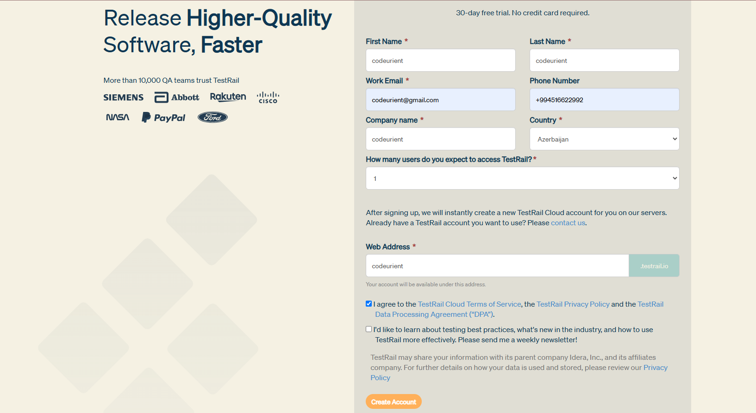
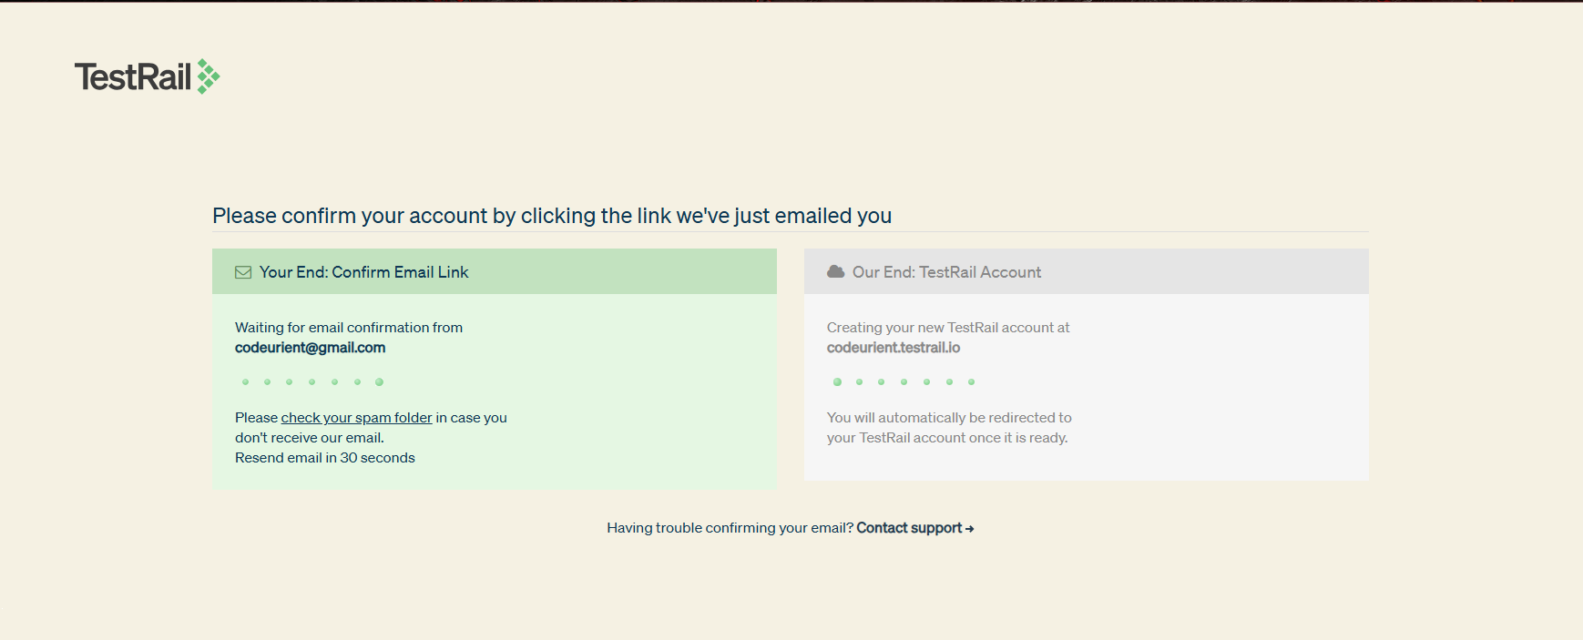
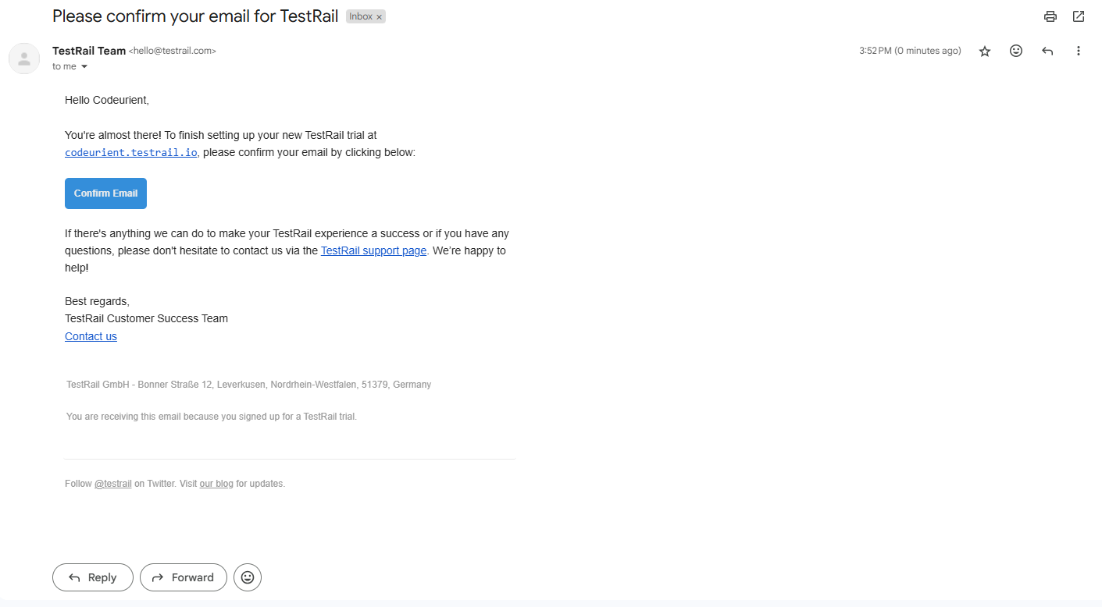
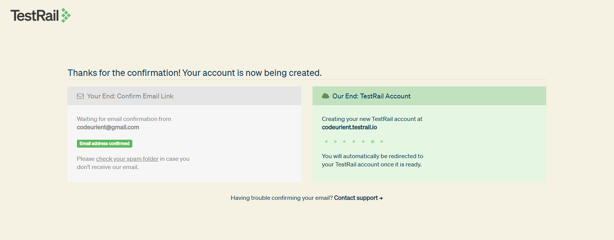
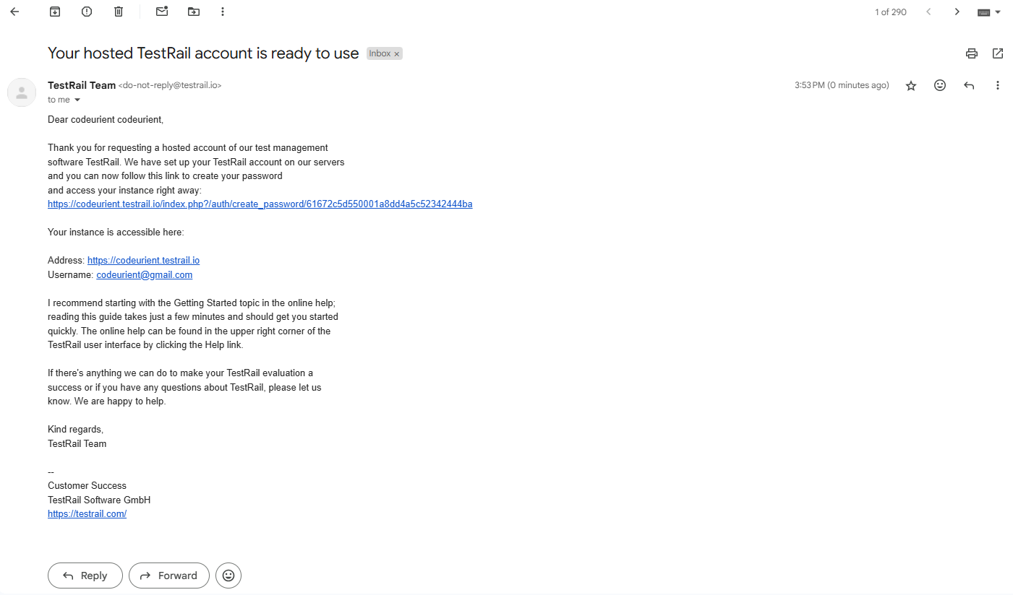
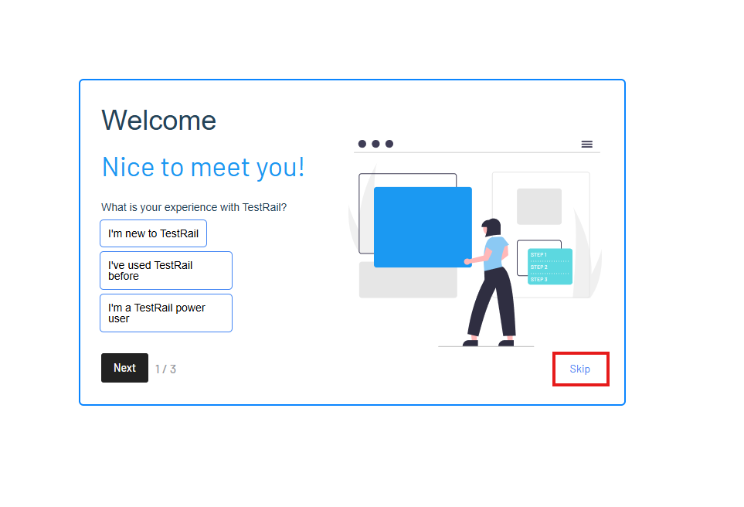
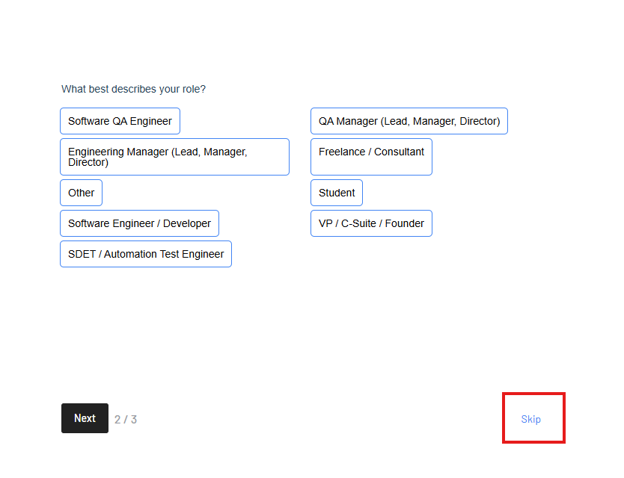
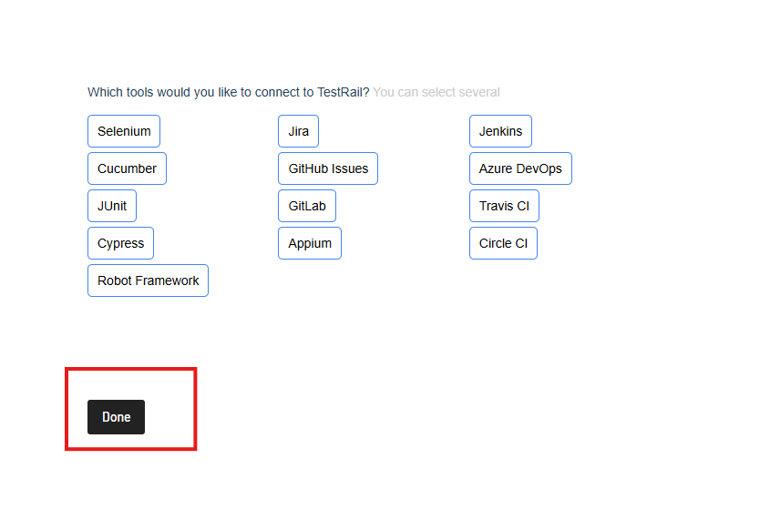
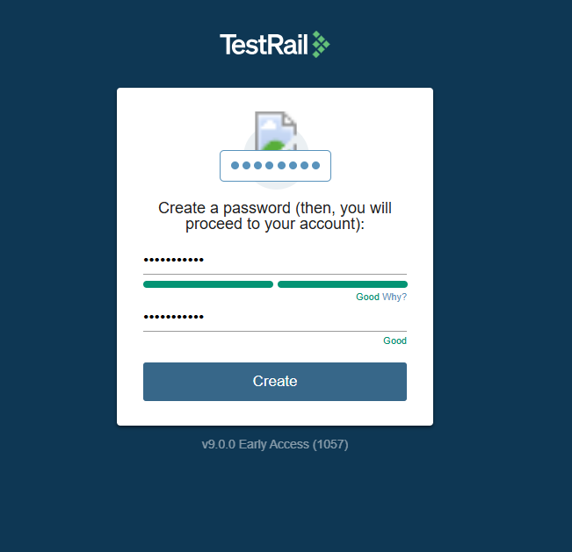
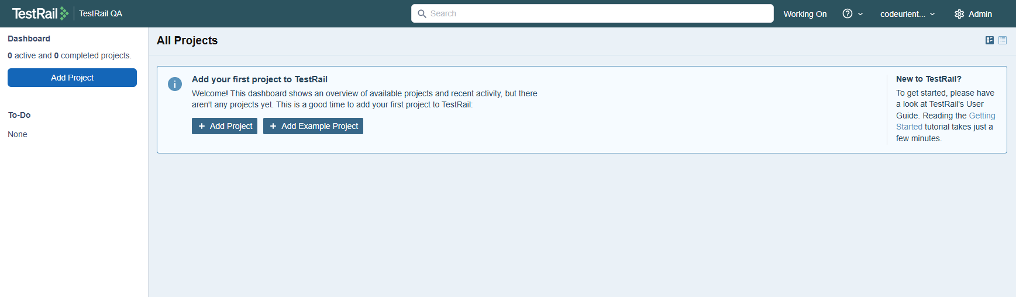
İlk öncə saytda qeydiyyatdan keçirik
Bu metodun hal-hazırda işləyib işləmədiyini bilmirəm. Ancaq bir dəfə qeydiyyatdan keçdikdən sonra gmail yerində `codeurient+1@gmail.com` yazsaq onda həmin gmail-ə təkrar mesaj gələ bilər. Bununlada fərqli gmail hesabları istifadə etmək məcburiyyətində qalmarıq.

Slide 6
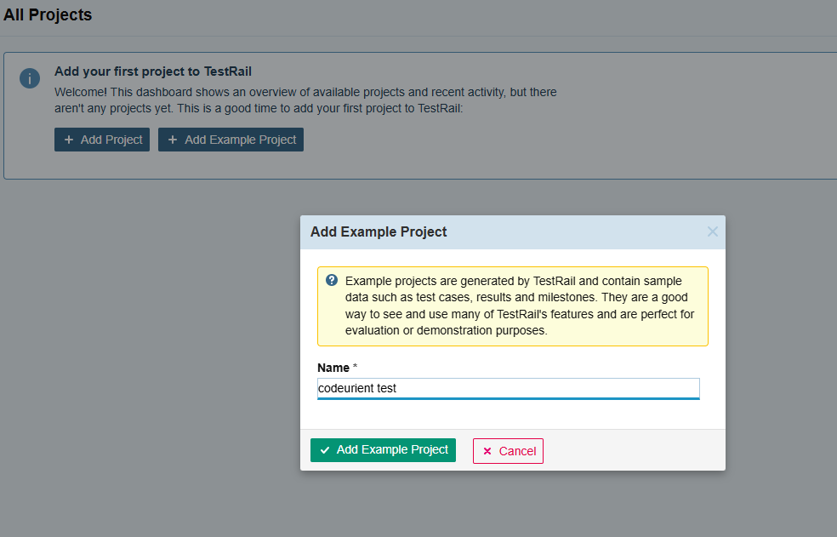
Sonra `Add Example Project` deyirik. Əgər `Add project` desək onda sıfırdan boş proyekt olacaq.

Slide 7
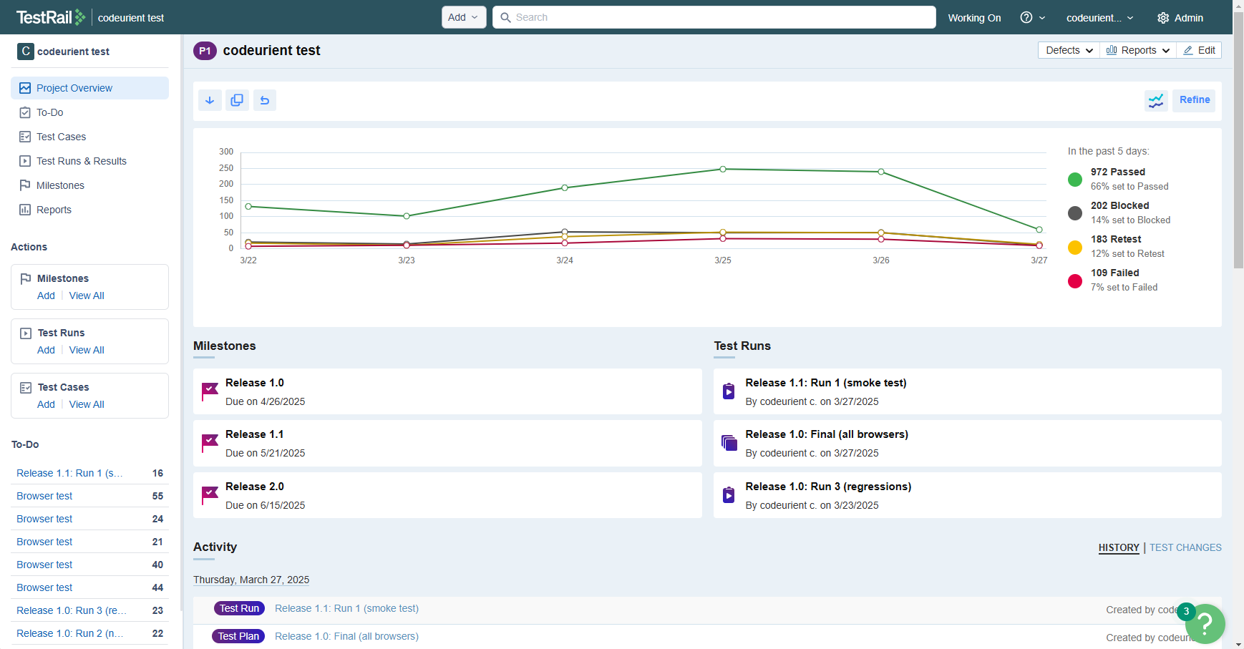
Add project dedikdən sonra açılan pəncərə aşağıdakı şəkildəki kimi olmalıdır. Bu artıq test case-ləri, test run-ları, to-do-ları ilə hazır yazılmış bir test menecment platformasıdır.

Slide 8
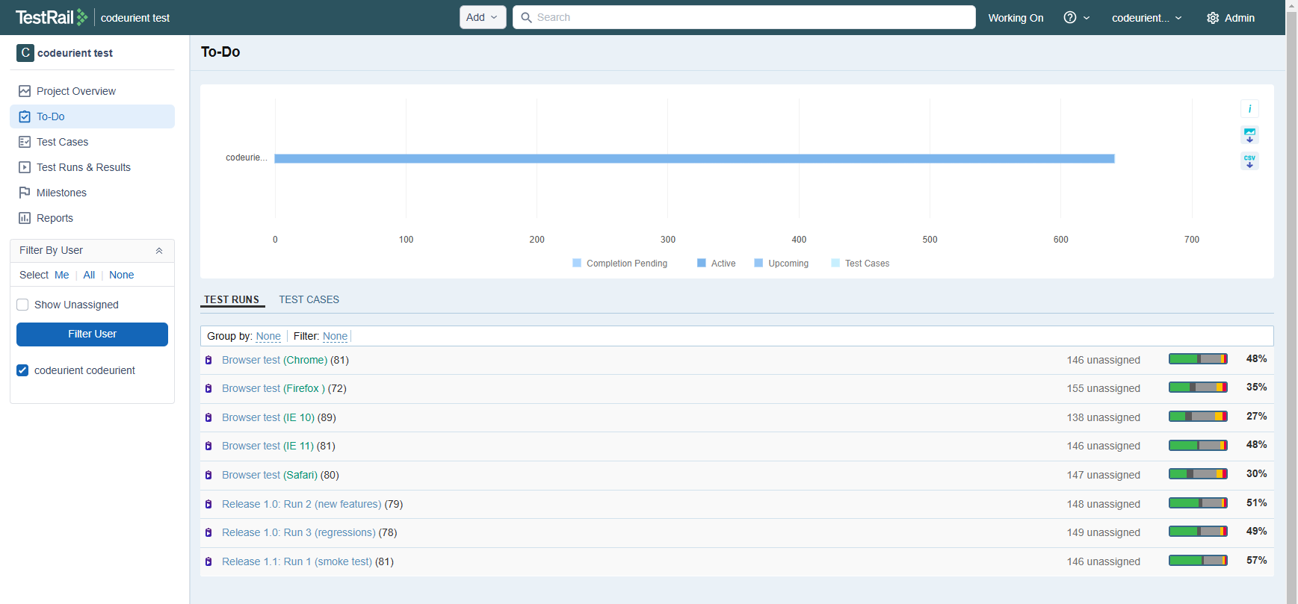
🔹 To-Do nədir?
To-Do – bu bölmə, sənin və ya komandadakı digər test mühəndislərinin vəzifələrini və qarşıdakı görüləcək işləri göstərir. Bu bir növ "tapşırıq lövhəsi" kimidir.
✳️ Burada nələri görə bilərsən?
Hansı test sınaqları (test run) sənə təyin edilib
Hansı test halları (test cases) sən cavabdehsən
Hələ tamamlanmamış testlər
Hər hansısa "due date" varsa, yəni bitirilmə vaxtı yaxınlaşan tapşırıqlar
Bu bölmə sənə nə üzərində işləməli olduğunu gündəlik olaraq izləmək və planlamaq üçün çox faydalıdır.
TEST RUNS yazılan yerdə, tətbiqin hansı brauzerlərdə,
sistemlərdə işə salındığı, yəni test edildiyi kimi məlumatlar
qeyd edilibdir.
Burada, məsələn ` Browser test (Chrome) (81)`
yazısına klikləsək, onda TEST SUİT icması (Набор test suit)
açılacaq və həmin brauzerdə edilən testlərin siyahısını
görəcəyik. Hansılar uğurlu olub, hansılar uğursuz olub və.s.
Şəkil növbəti slaydda....

Slide 9
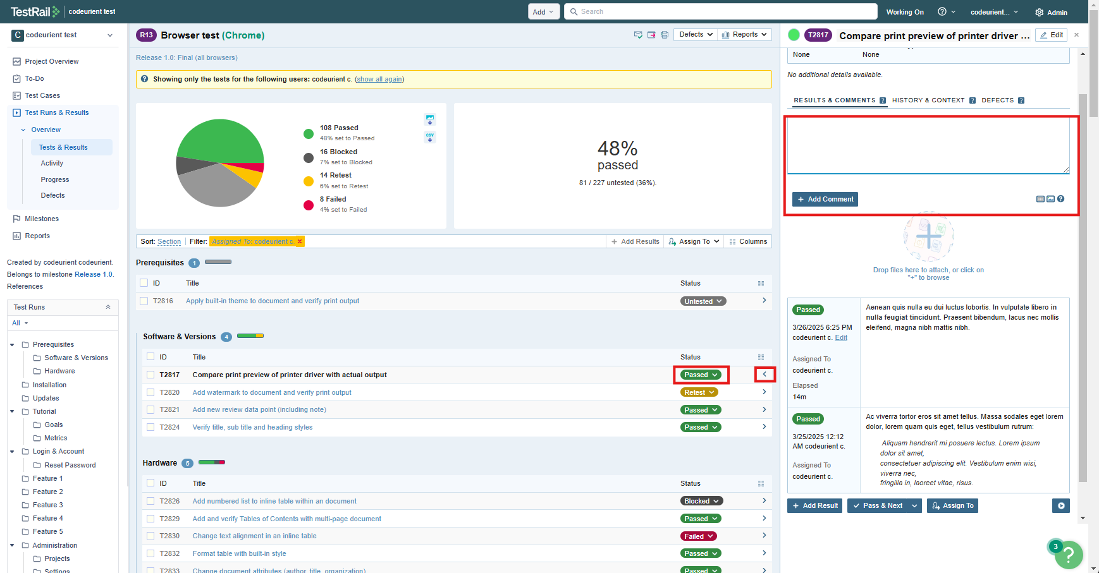
Şəkildə gördüyümüz < (kiçikdir) simvoluna kliklədikdə daha ətraflı məlumat əks olanacaqdır....

Slide 10
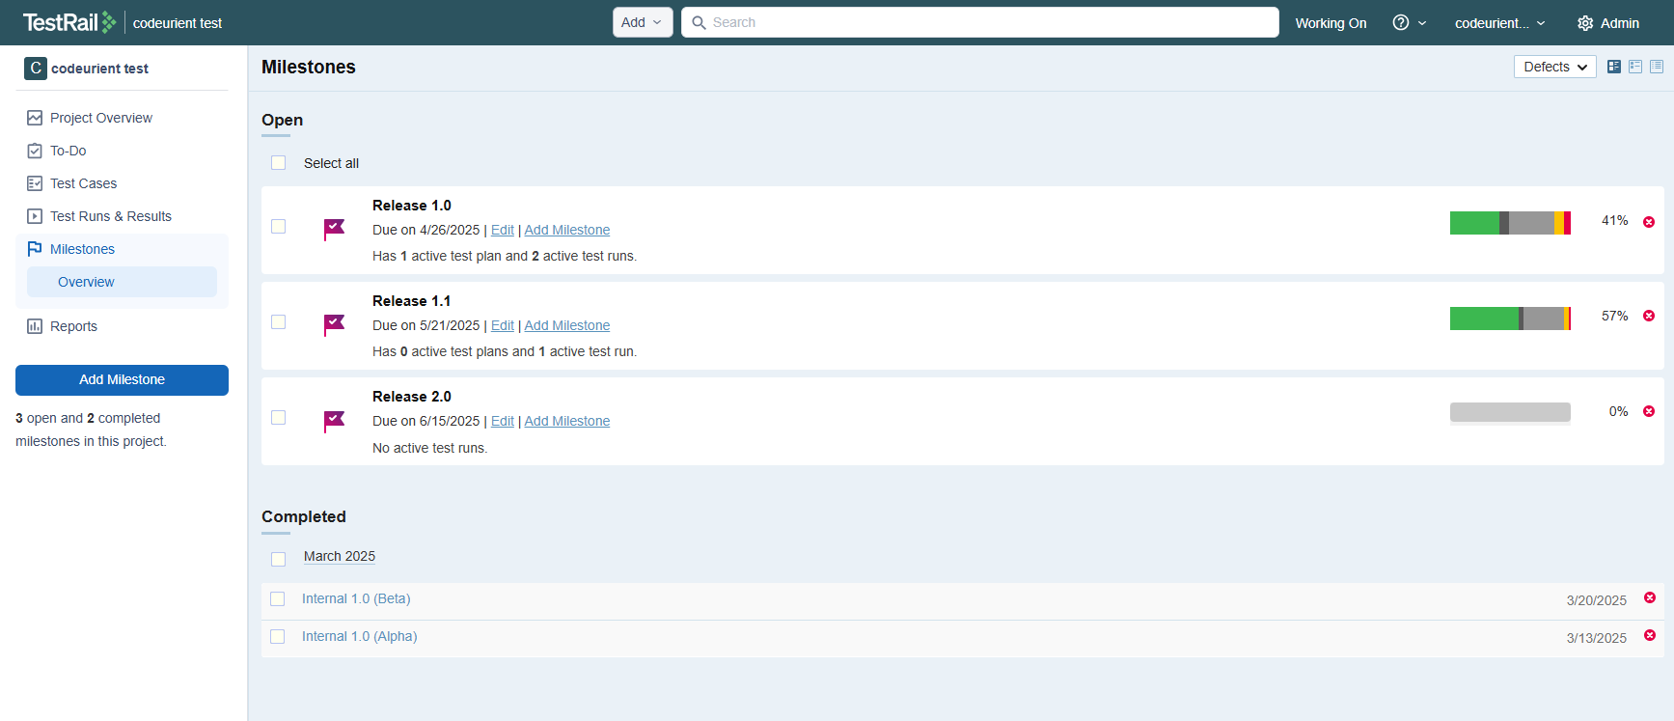
🔹 Milestones nədir?
Milestone – bu layihədə müəyyən bir mərhələnin və ya versiyanın adıdır. Yəni bu hissədə layihənin önəmli mərhələləri və hədəfləri qeyd olunur.
✳️ Milestone-ların məqsədi:
Layihənin bir buraxılışı (release) və ya versiyası (məsələn, v1.0, v1.1) üçün müəyyən test planları və test halları yaratmaq
Bu milestone altında test planları, test halları və test sınaqları qruplaşdırılır
Hər bir milestone üçün vaxt çərçivəsi (başlanğıc və bitiş tarixi) təyin olunur
Misal:
Milestone: "Login Modul Release v1.0" Bu milestone altında bu işlər ola bilər:
Test Plan: "Login Test Plan"
Test Case-lər: "Check invalid login", "Successful login", "Password reset"
Deadline: 30 Aprel 2025
Beləliklə, Milestone – sənə layihənin hansı hissəsi üzərində nə vaxt işləniləcəyini planlaşdırmağa və izləməyə kömək edir.
Yeni Milestone əlavə etmək üçün sol tərəfdəki Add Milestone düyməsini
klikləmək lazımdır. Şəkil növbəti slaydda....

Slide 11
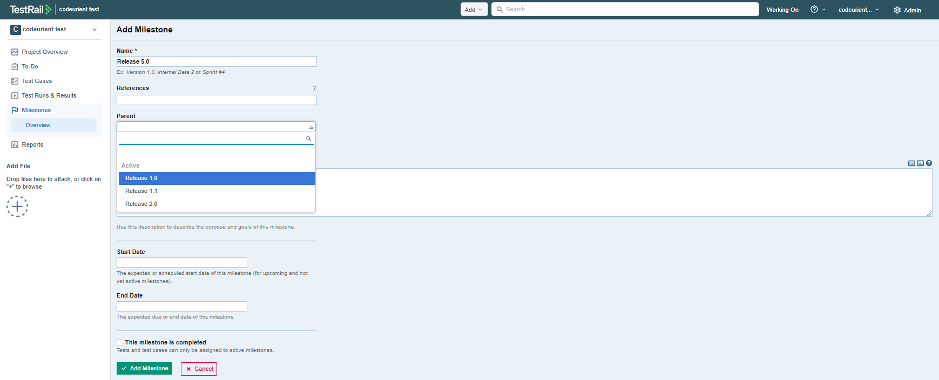
Name yerində üçüMilestonen (Этап) yeni Release (Выпуск) versiyası əlavə edirik. Həmin Release başqa Release-in alt versiyasıda ola bilər. Əgər belədirsə onda Şəkildəndə görüldüyü kimi Parent seçmək lazımdır. Biz parent əlavə etməyəcəyik.
Ardı növbəti slaydda....

Slide 12
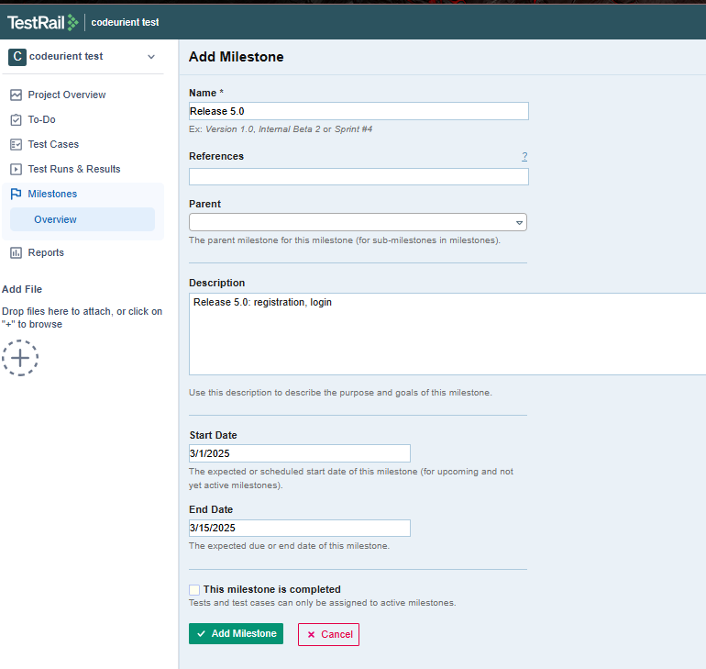
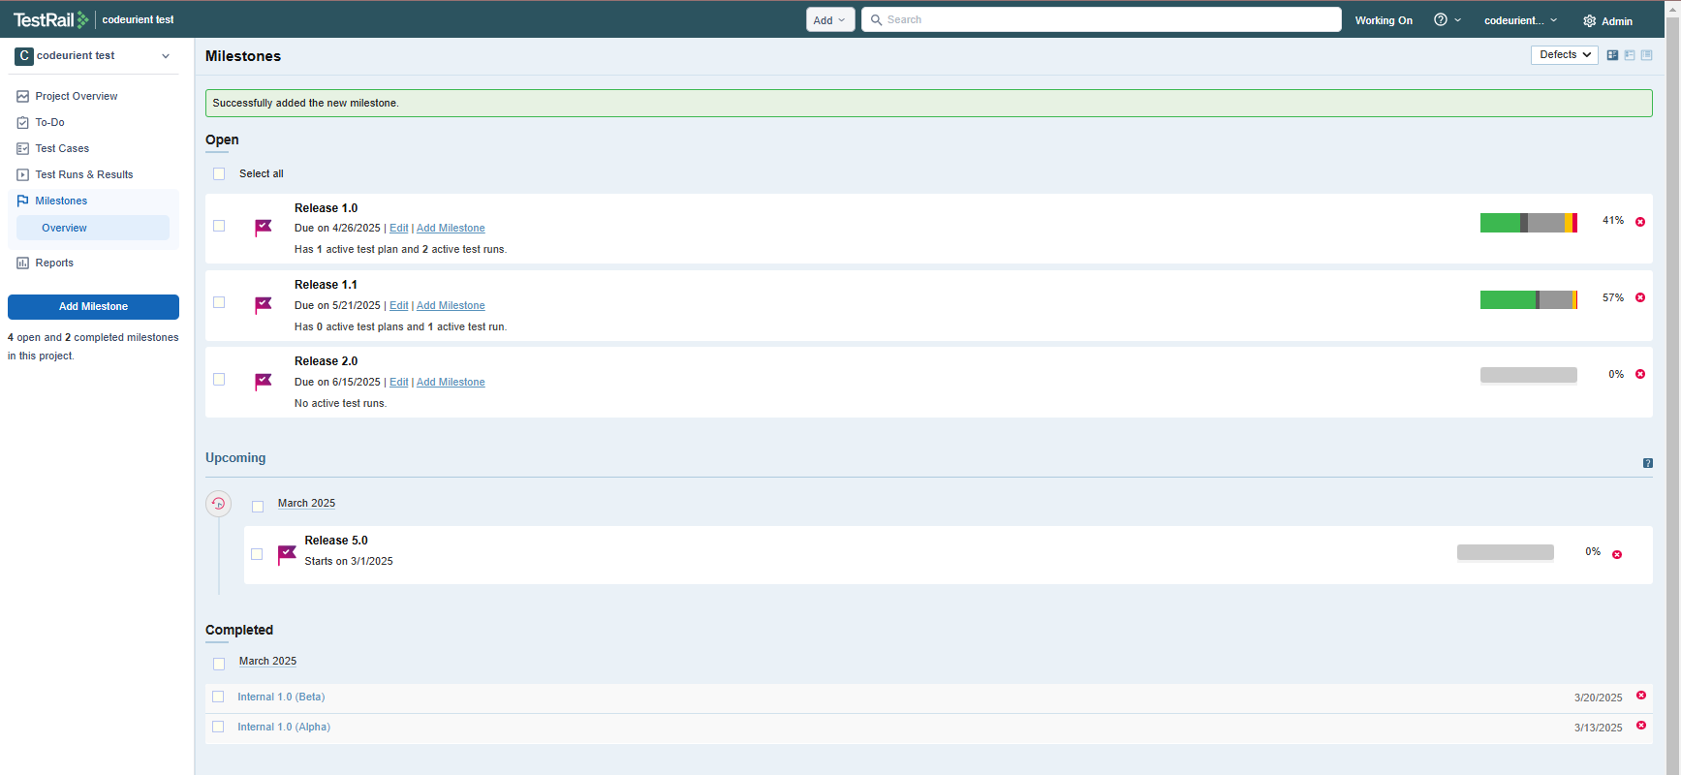
Şəkildə görüldüyü kimi lazımlı sahələri doldurduqdan sonra Add Milestone (sağ şəkil) sözünə basaraq yeni Release yaratmış oluruq (aşağı şəkil).
Yaratdığımız Release-ə daxil oluruq (növbəti slayd...)

Slide 13
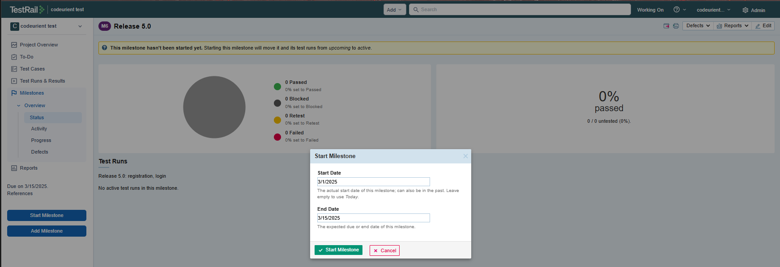
Yaratdığımız Release -ə daxil olaraq onu START edə bilərik. Start etdikdən sonra isə Test run -larımızı əlavə edə bilərik.

Slide 14
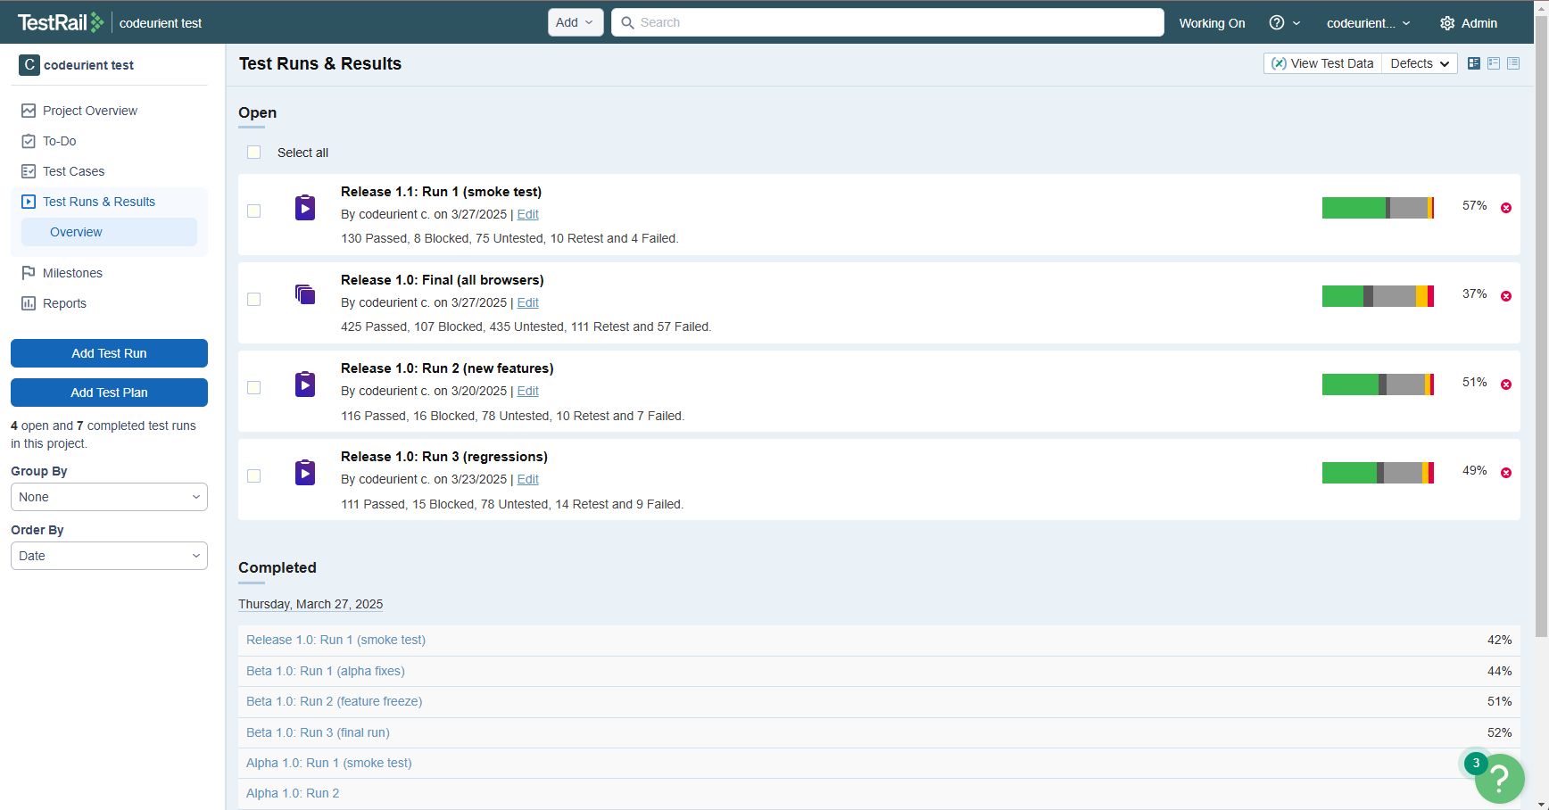
🔹 Test Runs & Results nədir?
"Test Runs & Results" bölməsi, testlərin icrası və nəticələrinin qeyd edilməsi üçün istifadə olunur.
Bu bölmə imkan verirki:
Hazırladığın test case-ləri seçib test etməyə başlamağa,
Hansı testin keçdiyini (Passed), uğursuz olduğunu (Failed), bloklandığını (Blocked) və s. qeyd etməyə,
Testlərin icra vəziyyətini və ümumi uğur faizini izləməyə.
🔍 Terminlərin Açıqlaması:
Status | Mənası
Passed | Test uğurla keçib
Failed | Test uğursuz olub (bug aşkarlanıb)
Blocked | Test icra oluna bilməyib (məsələn, digər modul hələ hazır deyil)
Untested | Hələ test olunmayıb
Retest | Əvvəl uğursuz olan test təkrar test olunmalıdır

Slide 15
📦 Real nümunəyə baxaq (sənin paylaşdığın kimi):
🔸 Release 1.1: Run 1 (smoke test)
Statistika:
130 Passed
8 Blocked
75 Untested
10 Retest
4 Failed
🔹 Ümumi tamamlanma: 57%
👉 Bu o deməkdir ki, "Release 1.1" üçün aparılan "Run 1" adlı Smoke Test-də 227 testdən yalnız 130-u keçib. Digərləri hələ test olunmayıb və ya uğursuz olub. Bu nəticələrə əsaslanaraq komanda qərar verir: versiyanı buraxmaq olar, yoxsa yox.
🧩 Qısaca: Test Runs & Results, hazır Test Case-lərin real icrasını və nəticələrini sistemdə qeyd etmək və izləmək üçün istifadə olunur
👨‍💻 Kim istifadə edir?
QA mühəndisləri – testləri icra edib nəticəni daxil edirlər
Test menecerləri – ümumi nəticəyə baxaraq hesabat hazırlayır və keyfiyyətə nəzarət edir
Layihə menecerləri – layihənin buraxılışa nə dərəcədə hazır olduğunu görmək üçün bu statistikaya baxırlar

Slide 16
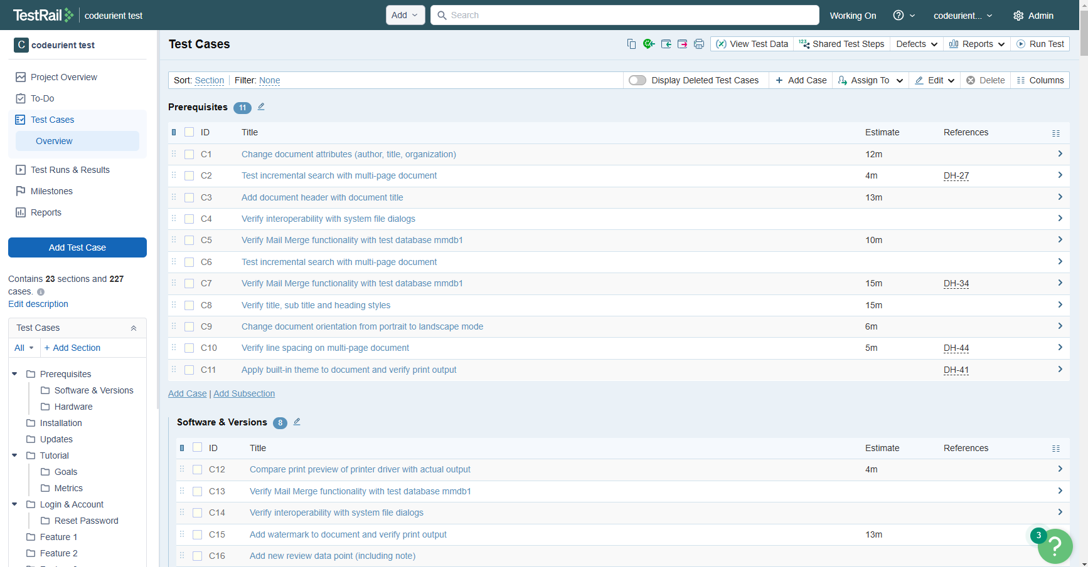
Test-case bölməsində görüləcək hansı işlərin olduğu qeyd edilir.

Slide 17
📊 Reports nə üçündür?
"Reports" bölməsi, test prosesi ilə bağlı statistik məlumatların, qrafiklərin və analizlərin avtomatik və ya əl ilə hazırlanması üçündür.
Bu bölmə Test Case, Test Run, Test Plan, Defect (bug) və s. barədə vizual və məzmunlu hesabatlar çıxarmağa kömək edir.
🧠 Nə işə yarayır?
✅ Hansı testlər keçib, hansılar uğursuz olub – faizlərlə
🚫 Ən çox uğursuz olan testlər hansılardır?
🔁 Retest-lərə ehtiyac nə qədərdir?
🧪 Hər bir Test Run və ya Test Plan üzrə statistik analiz
📅 Vaxta görə performans dəyişiklikləri (həftəlik, aylıq)
👨‍💻 Komanda üzrə test fəaliyyətləri (kim nə qədər test edib)
📂 Hər bir Release üzrə ümumi keyfiyyət statusu

Slide 18
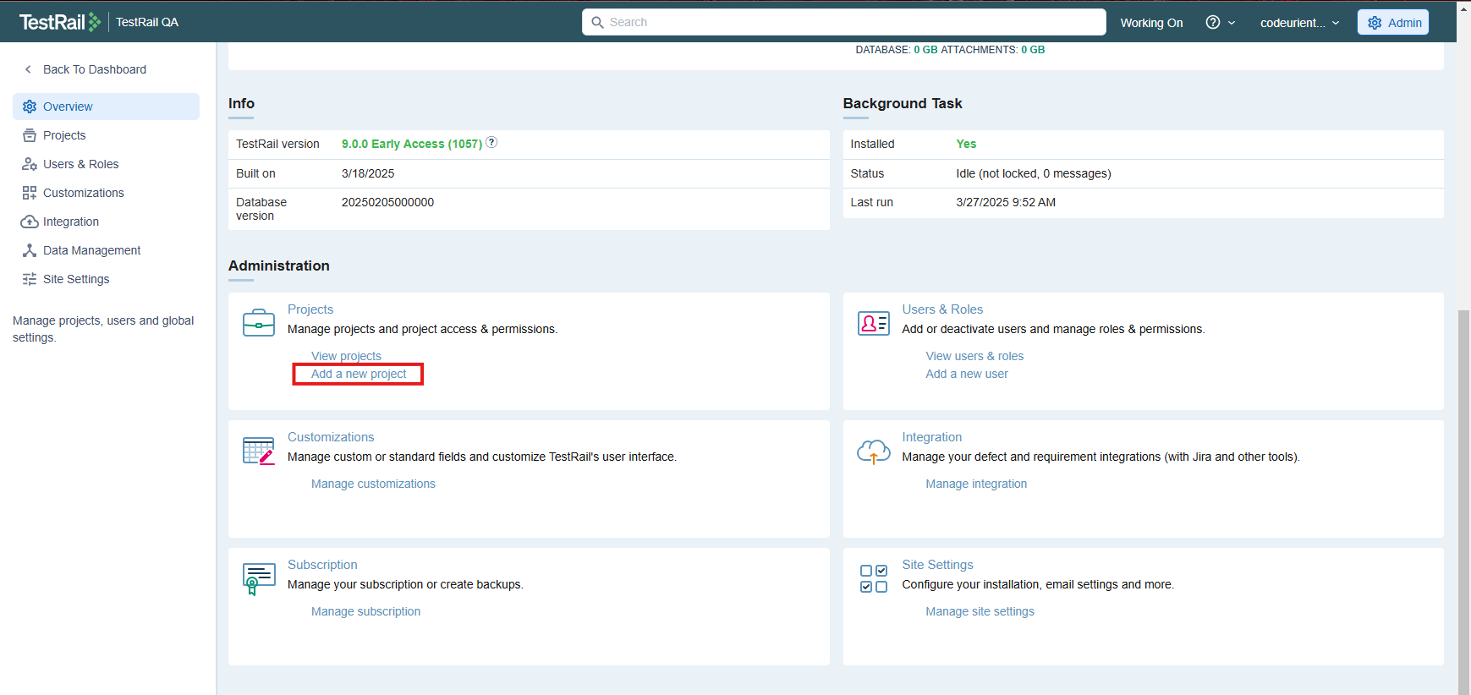
Add a new project deyərək, öz yeni proyektimizi sonradan aşağı şəkildə olduğu kimi əlavə edə bilərik. Bunun üçün ilk öncə ADMİN bölməsinə keçid etmək lazımdır.

Slide 19
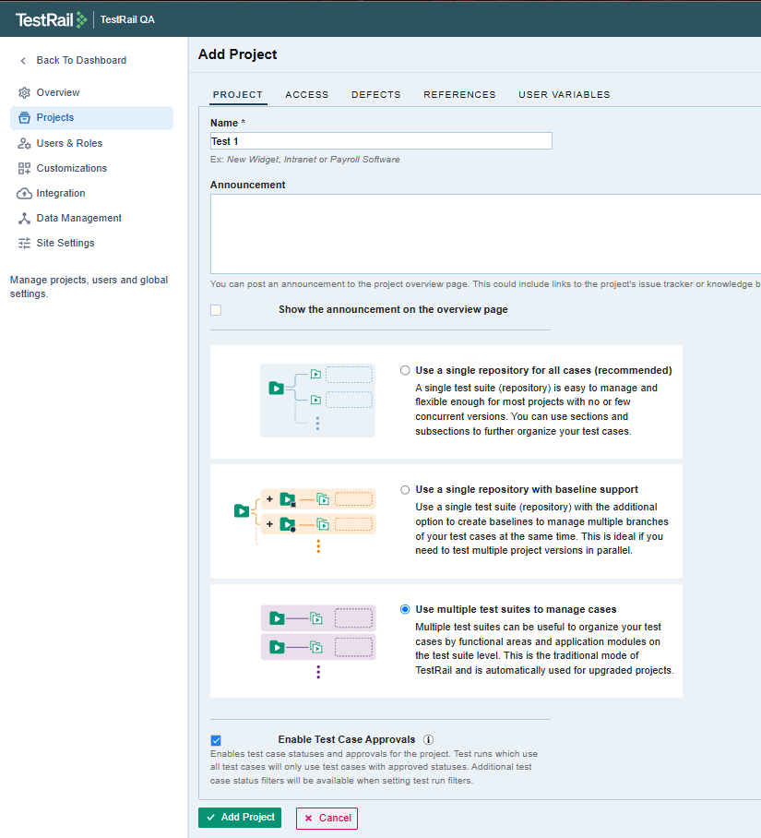
📢 Announcement sahəsi nə üçündür?
Announcement sahəsi — layihənin "Overview" səhifəsində görünəcək bir əlavə məlumat bölməsidir. Burada komanda üzvlərinə vacib qeydlər, linklər və ya qaydalar göstərilir.
🔍 Orada nə yazmaq olar?
Bura informativ və ya yönləndirici mətnlər yazmaq üçün nəzərdə tutulub. Məsələn:
✅ Sadə nümunə (Azərbaycan dilində):
📌 Bu layihə `Test 1` mobil tətbiqinin sınaqları üçün nəzərdə tutulub.
🔗 İssue tracker: https://jira.company.com/projects/TEST1
📖 Təlimat sənədləri: https://confluence.company.com/display/QA/Test+1+Guide
👨‍💻 Əlaqə: QA komandası (qa@company.com)
✅ Sadə nümunə (İngilis dilində):
📌 This project covers the testing of the Test 1 mobile app.
🔗 Issue Tracker: https://jira.company.com/projects/TEST1
📖 Documentation: https://confluence.company.com/display/QA/Test+1+Guide
👨‍💻 Contact: QA Team (qa@company.com)
Mən heçnə yazmıram

Slide 20
TestRail-də yeni layihə (project) əlavə edərkən qarşına çıxan bu 3 seçim nə deməkdir.
✅ 1) Use a single repository for all cases (recommended)
💡 Nədir?
Bütün test case-lər tək bir Test Suite içində olur. O suite-in içində isə bölmələr (sections, subsections) yaradara bilirsən.
🧠 Kimlər üçün uyğundur?
Sadə və kiçik layihələr üçün
Yalnız bir versiya test edilirsə
Komanda çox böyük deyilsə
➕ Üstünlükləri:
Sadə və idarə olunması asan
Daha çevik və başa düşülən

Slide 21
🔀 2) Use a single repository with baseline support
💡 Nədir?
Bu da yenə tək test suite-dir, amma burada baselines anlayışı var. Yəni:
Eyni test suite-i saxlayırsan
Amma fərqli məhsul versiyalarını test etmək üçün versiya nüsxələri (baseline-lar) yaradırsan
🧠 Kimlər üçün uyğundur?
Paralel olaraq bir neçə məhsul versiyası test edilirsə
Məsələn: v1.0, v1.1, v2.0 versiyalarının testləri fərqlidirsə
➕ Üstünlükləri:
Reuse mümkündür
Versiyalar arası müqayisə rahatdır

Slide 22
🗂️ 3) Use multiple test suites to manage cases ✅ (Mənim seçdiyim)
💡 Nədir?
Testləri bir neçə fərqli Test Suite-ə ayırırsan. Məsələn:
Login Module Tests
Shopping Cart Tests
Payment Gateway Tests
Yəni funksional sahələrə görə testləri bölməyə imkan verir.
🧠 Kimlər üçün uyğundur?
Böyük və kompleks layihələr
Komanda bir neçə modulu paralel test edirsə
Layihə artıq əvvəl TestRail-də olub, sistemə köçürülübsə
➕ Üstünlükləri:
Daha dəqiq modul bölməsi
Hər suite-də ayrıca test planlar qurmaq asandır
Əgər 3-cünü seçmişiksə və modulların sayısı çoxdursa (məs: login, checkout,
notifications, admin panel və s.), bu çox uyğun seçimdir.

Slide 23
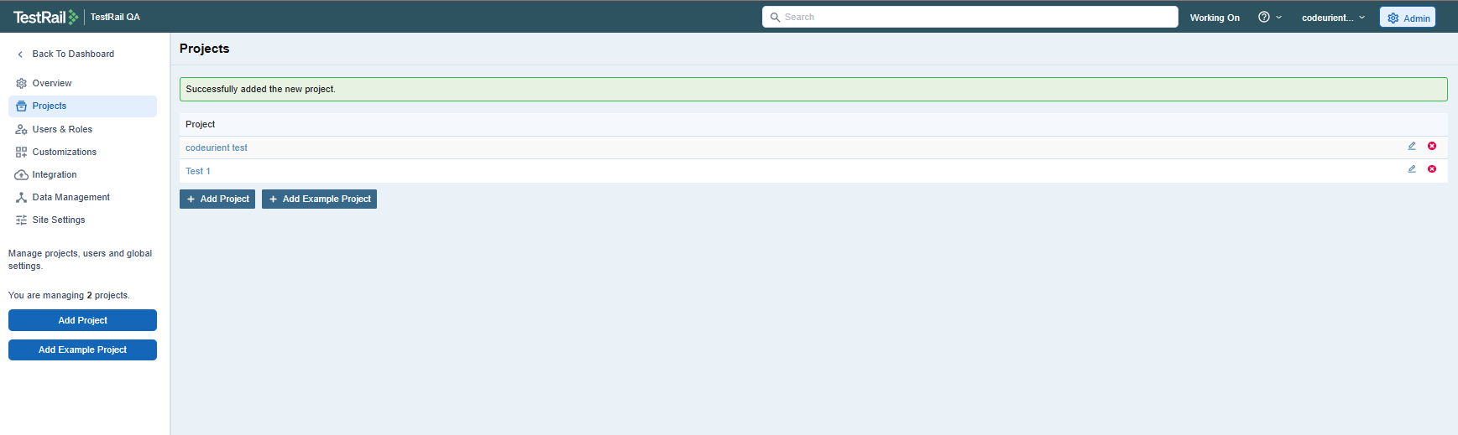
Proyekt uğurla əlavə edildi.

Slide 24
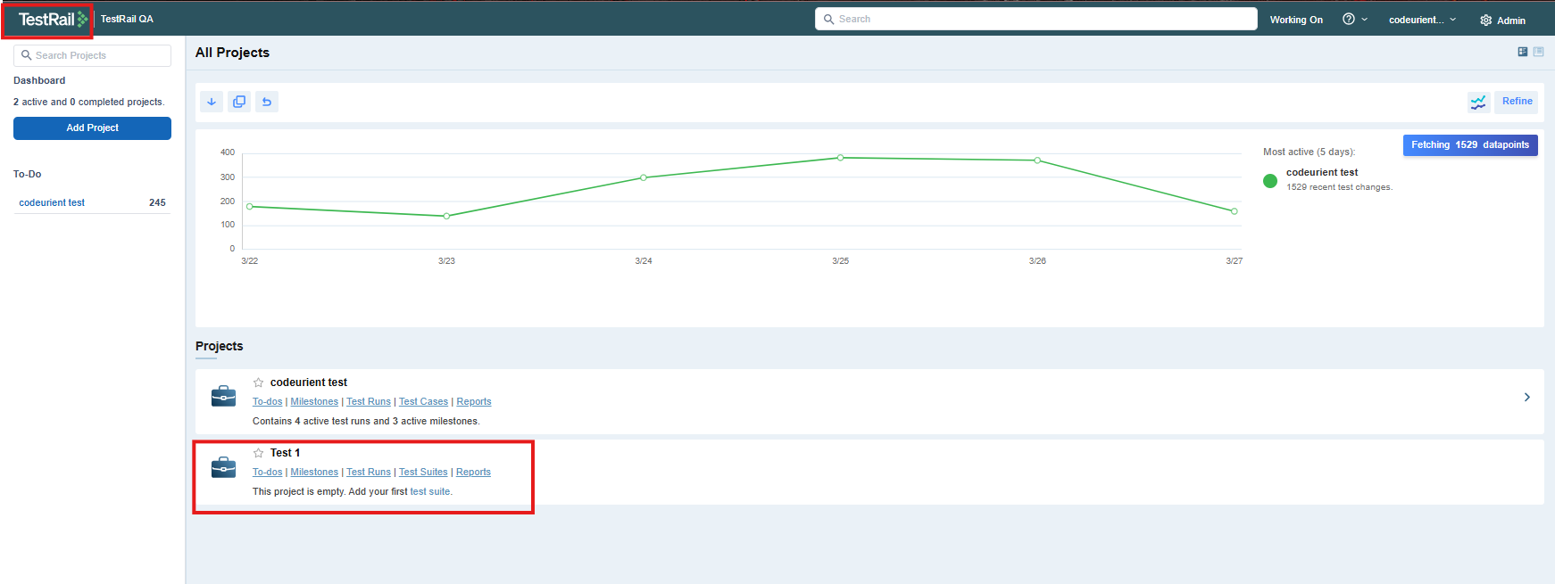
TestRail sözünə basaraq əsas səhifə keçid etdikdən sonra `Test 1` adlı yeni proyektimizə daxil ola bilərik.

Slide 25
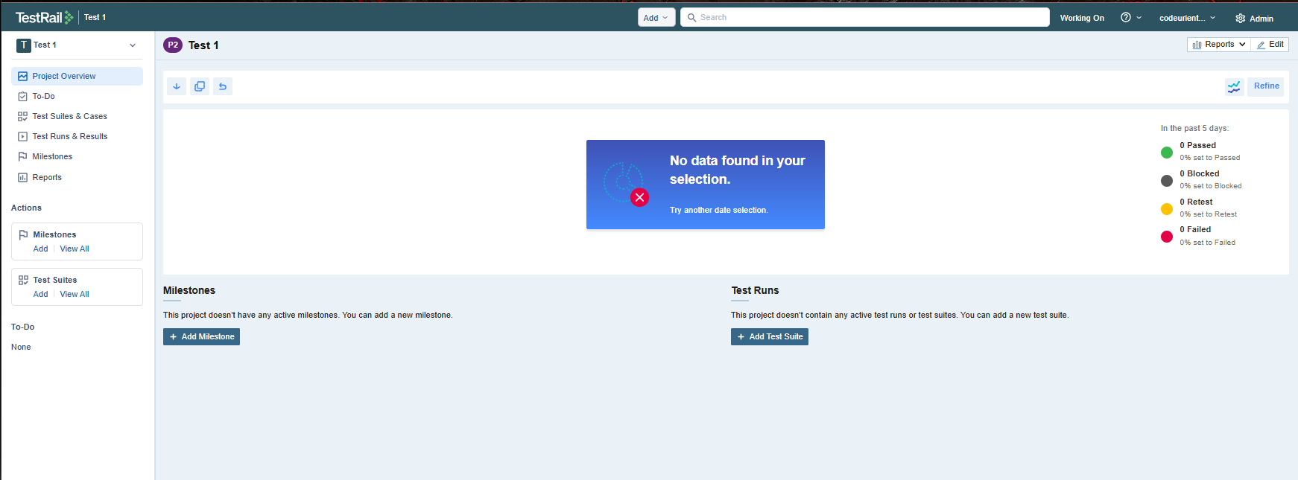
Test 1 proyektimizə daxil olduqda onun boş olduğu görəcəyik.
Bu yeni yaratdığımız proyekt boş olduğu üçün, biz indi köhnə və hazır proyekt-ə keçid edərək, mövcud proyekti (codeurient test) incələyəcəyik.

Slide 26
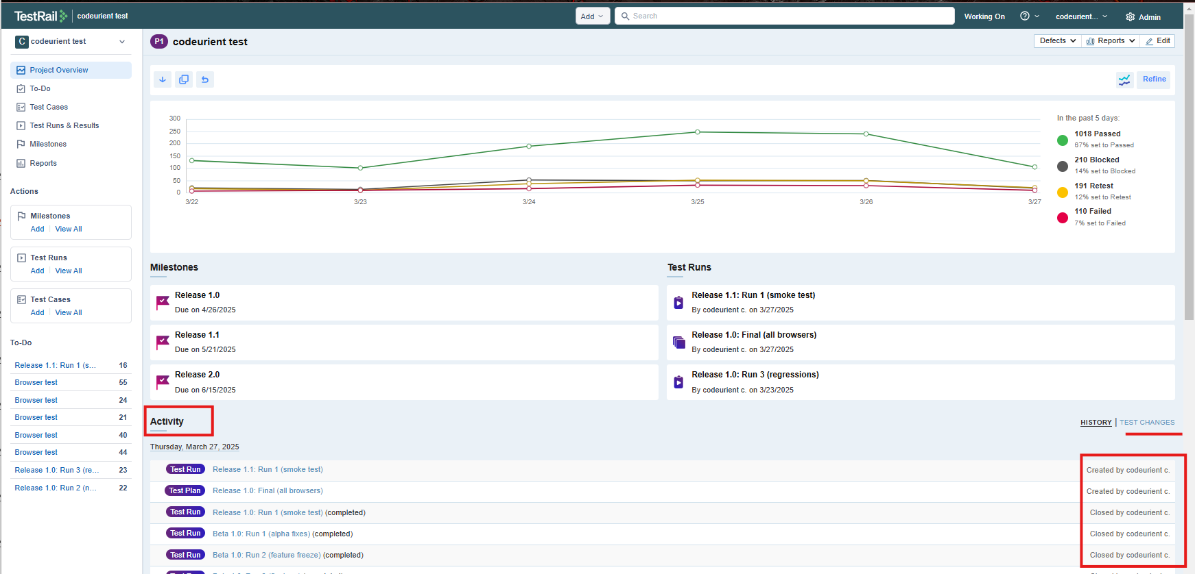
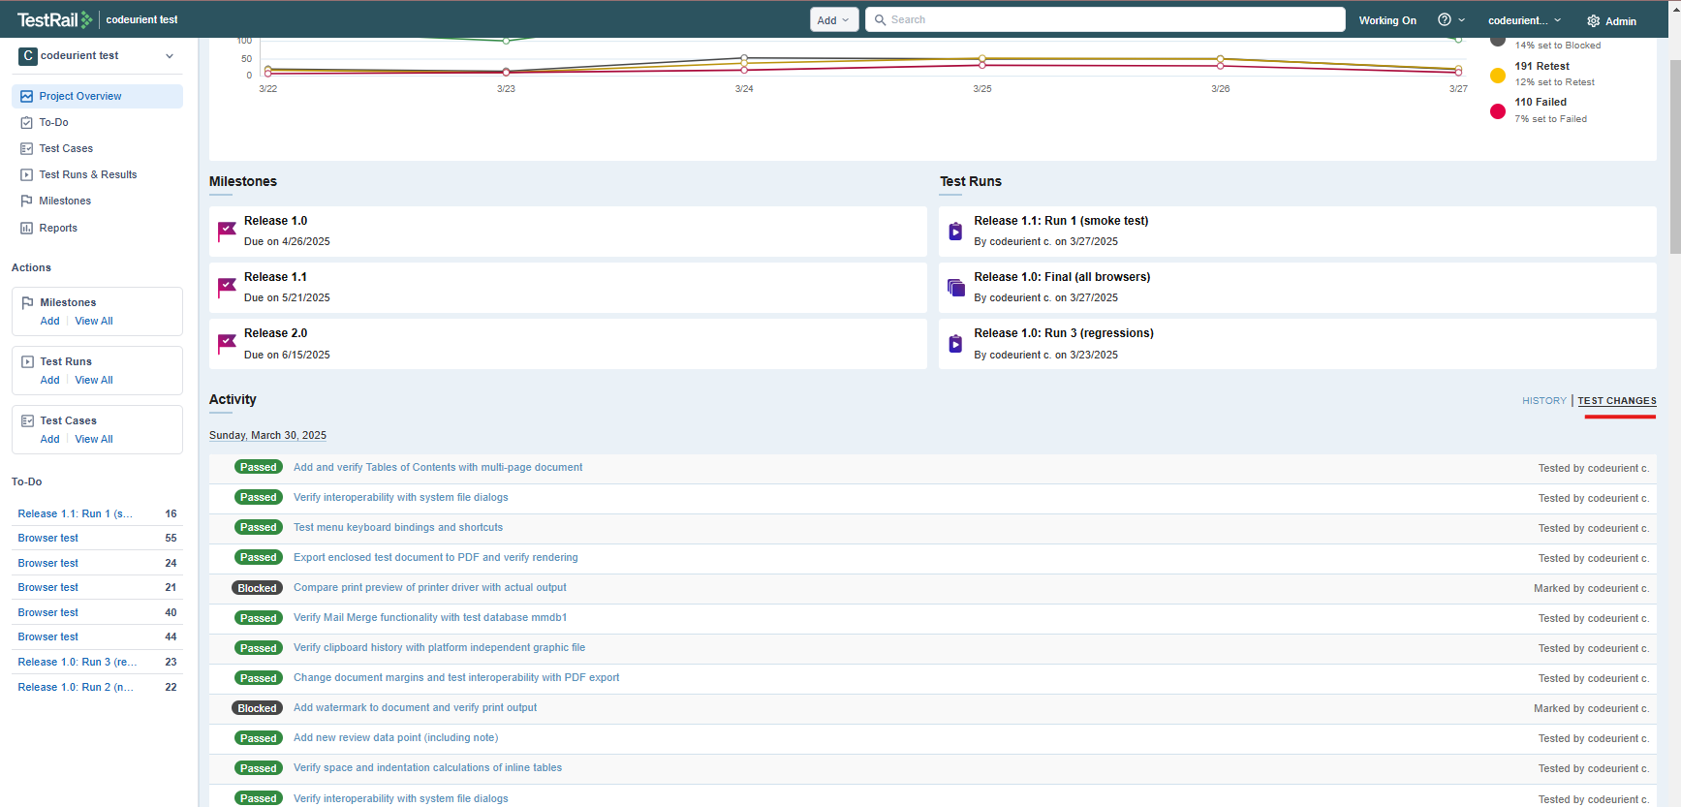
Activity bölməsində Test case-lərin kimlər tərəfindən yaradıldığı, Test run-ların kimlər tərəfindən keçirildiyi qeyd edilmişdir.
Test changes bölməsinə keçid edərək isə, burada kimlərin nə vaxt və nə dəyişikliklər etdiyini görə bilərik.

Slide 27
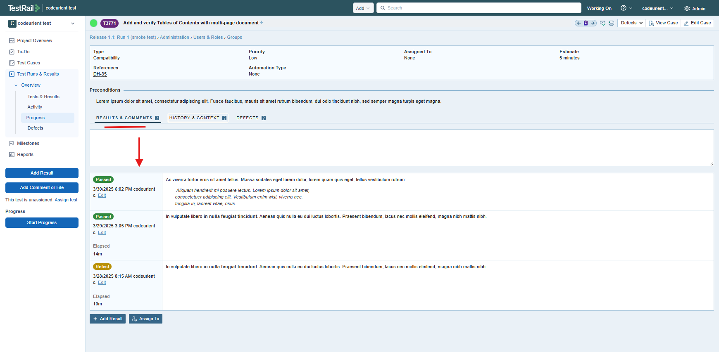
Test Change bölməsində olan `Add and verify Tables of Contents with multi-page document` yazısına klikləyək. Bu əlavə edilən dəyişikliyin adıdır və həmin dəyişiklik haqqında ətraflı məlumat almaq üçün aşağıdakı kimi bir səhifə açılacaqdır. Burada dəyişikliyi edən testerin əlavə etdiyi kommentleri görə bilərik.

Slide 28
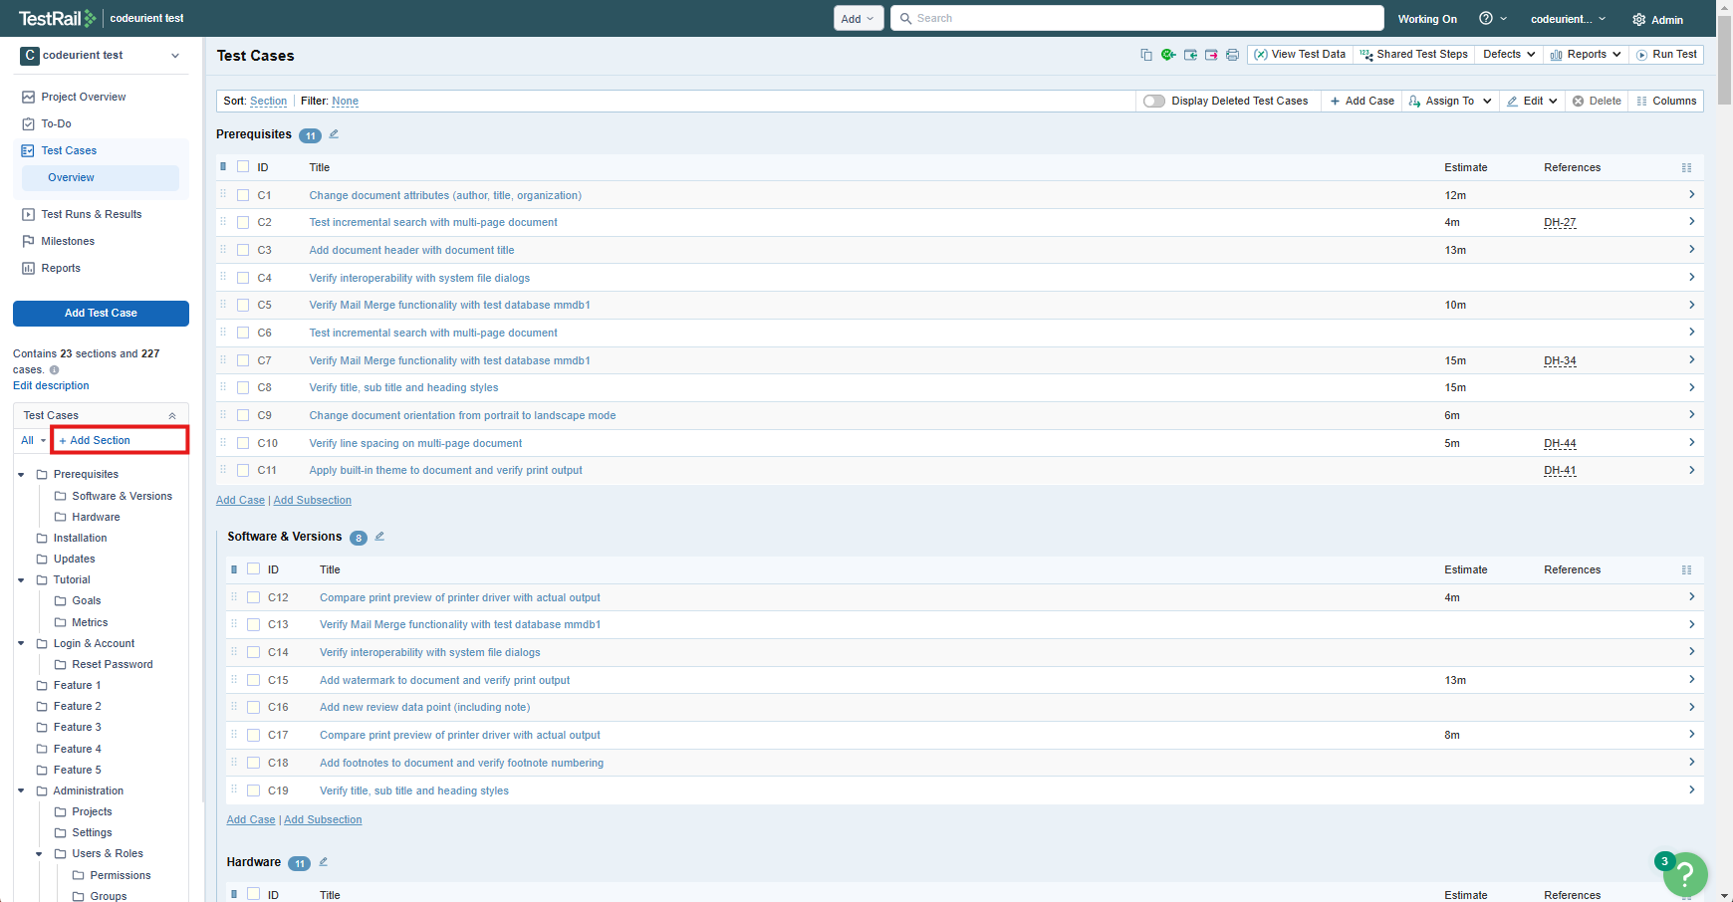
Test Case -lər seksiyalar ayrılır. Özümüz yeni seksiya əlavə etmək istəsək əgər onda, Add Section düyməsini klikləyə bilərik. Mövcud seksiyaya daxil olaq indi. Növbəti slayd....

Slide 29
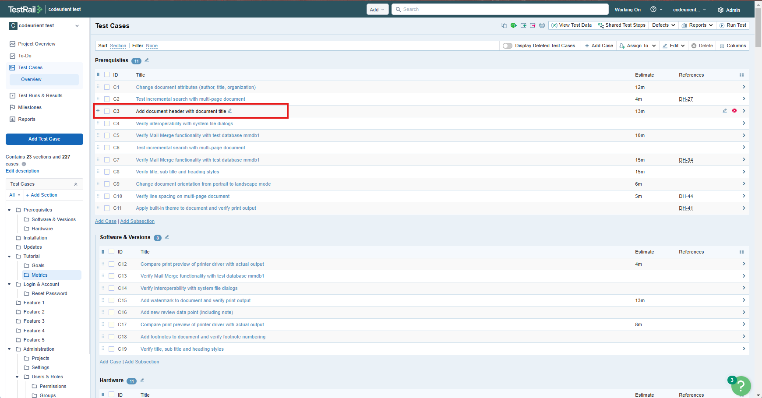
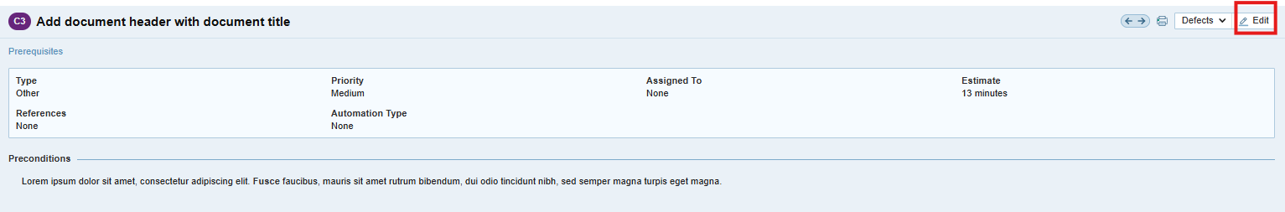
`Add document header with document title` adlı seksiyanı açırıq (sağ şəkil).
Təəssüflər olsun həmin seksiya boşdur. Yəni bu seksiyada atılacaq addımlar qeyd edilməyibdir. Ancaq biz özümüz EDİT düyməsini basaraq əlavələr edə bilərik. (Aşağı şəkil)

Slide 30
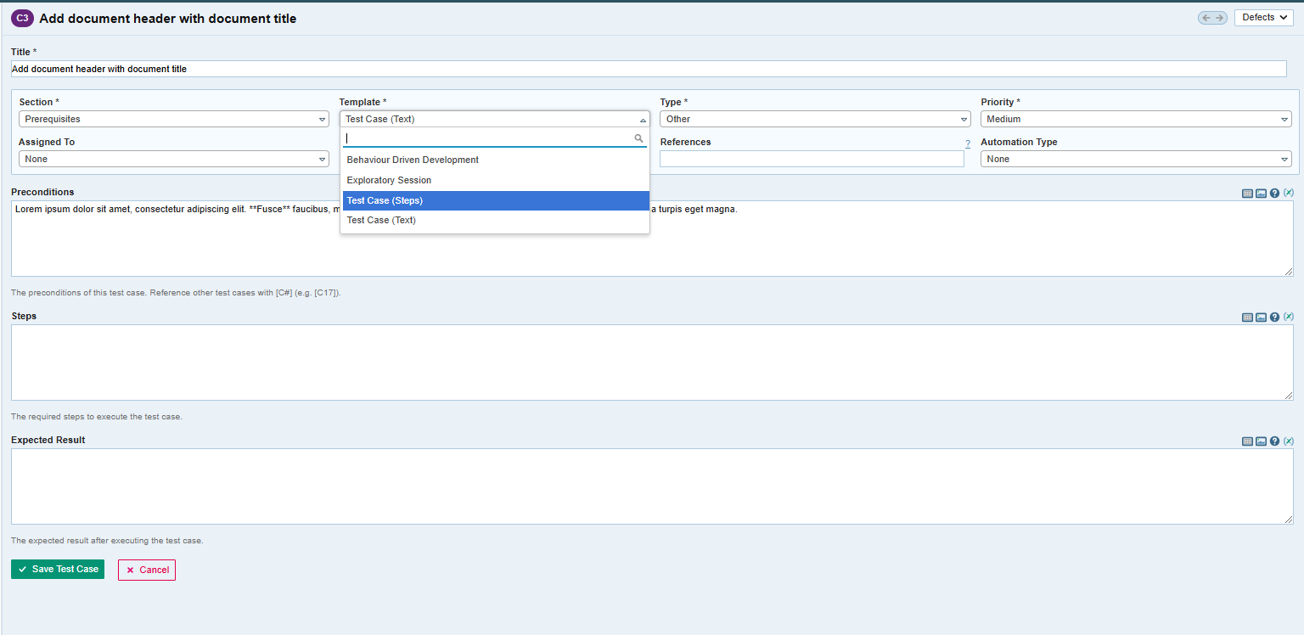
`Add document header with document title` adlı test case -də, əsas bölmələrdən birisi Template -dir. Biz Test case (Steps) seçimini edəcəyik.
Template * bölməsi, test case-in yazılma formatını seçmək imkanı verir. Aşağıdakı dörd seçim fərqli test ssenarisi yazı üslublarını və metodlarını təmsil edir. Gəlin hər birini sadə və real nümunələrlə izah edək:
✅ 1) Behavior Driven Development (BDD) Nədir? - BDD – Behavior Driven Development yanaşmasıdır. Burada testlər istifadəçinin davranışı əsasında yazılır.
📌 Struktur:
Given (Verilmişdir ki...)
When (Nə vaxt ki...)
Then (Onda...)
🧪 Nümunə:
Title: Login page – Successful login Given user is on the login page When user enters valid credentials Then user is redirected to the dashboard
ardı növbəti slaydda.....

Slide 31
🔍 2) Exploratory Session Nədir? - Bu format araşdırma yönümlü testlər üçün nəzərdə tutulub. Yəni burada əvvəlcədən konkret addımlar yazılmır, əksinə təxminlər və sınaqlar üçün plan yazılır.
📌 Sahələr:
Mission (Testin məqsədi)
Goals (Nələri yoxlayacaqsan)
Notes (Əlavə qeydlər, nəticələr)
🧪 Nümunə:
Mission: Test user profile editing functionality
Goals:
Validate name, email, and avatar change
Check for validation messages
Ensure data is saved
Notes:
Avatar change didn’t work in Safari

Slide 32
🪜 3) Test Case (Steps) ✅ (Ən çox istifadə edilən) Nədir? - Klassik test case formatıdır. Addım-addım nə ediləcək və nəticə nə olmalıdır – bunu yazırsan.
📌 Struktur:
Step – nə edilir
Expected Result – nəticə nə olmalıdır
🧪 Nümunə:
📄 4) Test Case (Text) Nədir? - Bu da klassik test case-dir, amma step və expected result bölünməyib. Sadəcə mətin kimi yazırsan.
🧪 Nümunə:
Açılış səhifəsini açın, login formasını yoxlayın. Düzgün username/password daxil etdikdən sonra istifadəçi panelə keçməlidir. Əgər səhv məlumat daxil olunarsa, “Invalid credentials” mesajı görünməlidir.
Ardı növbəti slaydda.....
Step | Expected Result
Open login page | Login form is visible
Enter username/password | Fields accept input
Click login | Dashboard is shown

Slide 33
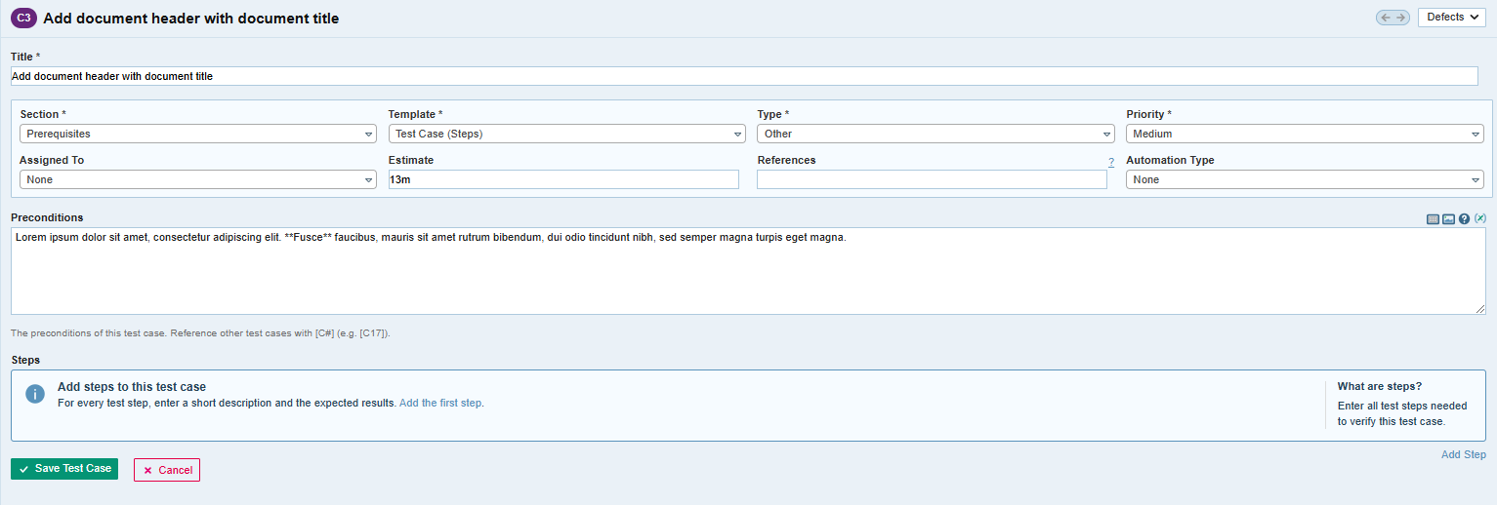
Test case (steps) -i seçdikdən sonra sağ aşağı küncdə Add Step düyməsini klikləyirik.... Sonra atılacaq addımları yazırıq və Save Test case düyməsini basırıq. Şəkil növbəti slayddadır.....
Type bölməsində nə testi həyata keçirdiyimizi qeyd edirik. Avtomatdırmı, smoke yaxud reqresiya testidirmi və.s
Priportiy bölməsində testin priaritetini qeyd edirik. Yəni nə qədər ciddi və vacib testdir.
Defects əlavə etmək üçün isə yuxarı sağ tərəfdə görünən Defects yazısına klikləmək lazımdır.

Slide 34
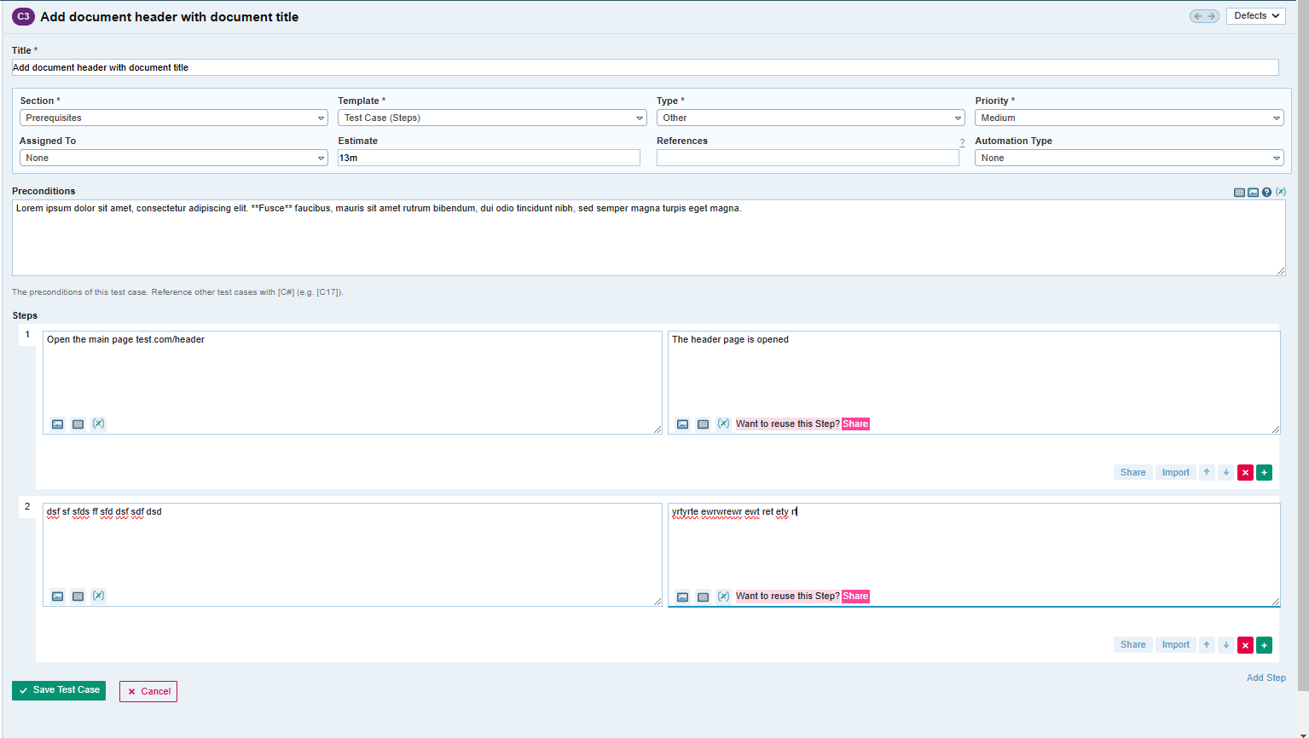
Burada bir-bir Steps -ləri yazdıqdan sonra Save Test Case düyməsini klikləmək lazımdır. Ancaq bu steps -ləri İMPORT -da etmək olar. Ancaq İmport etmək üçün isə gərək əvvəlcədən bu steps -ləri sistemə əlavə etmiş olaq.
Stepsləri yaratmaq üçün ` Shared Test Steps` adlı düyməni basmaq lazımdır. Şəkil növbəti slaydda......

Slide 35
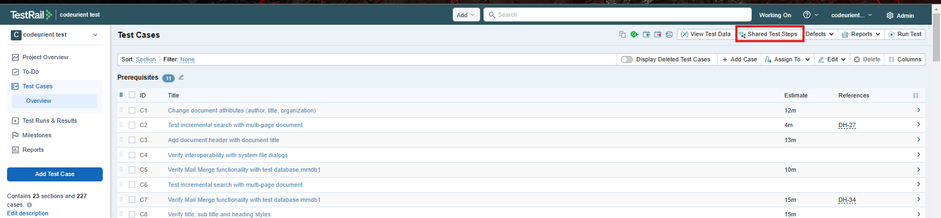
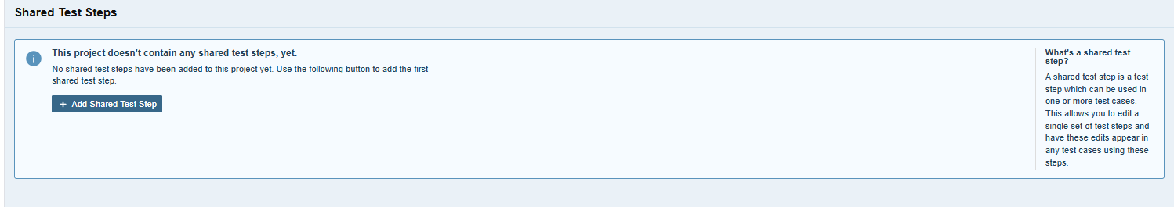
Bu yazını kliklədikdən sonra aşağıdakı kimi şəkil açılacaqdır. Sonra Add Shared Test Step düyməsini klikləyərək yeni step -lər əlavə edə bilərik. Şəkil növbəti slaydda.....

Slide 36
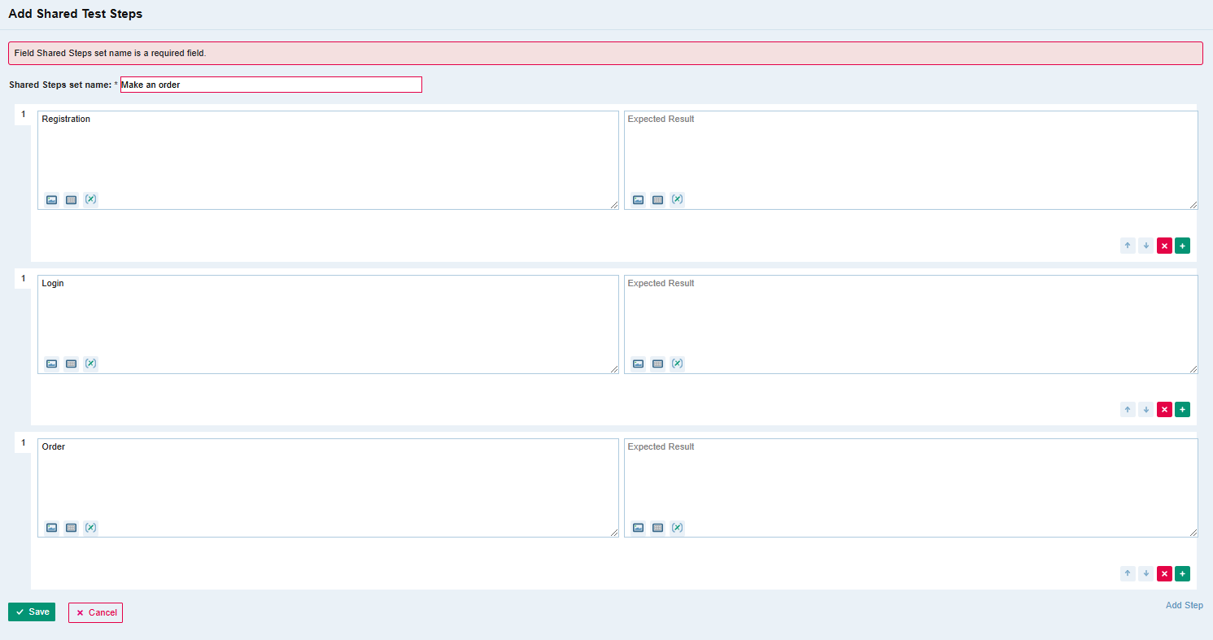
Sonra isə Save düyməsini basaraq ` Add document header with document title ` adlı test case -ə geri qayıda yaxud Add Test Case deyərək həmin step -ləri İmport edə bilərik (mən add test case dedim).. Şəkil növbəti slaydda...

Slide 37
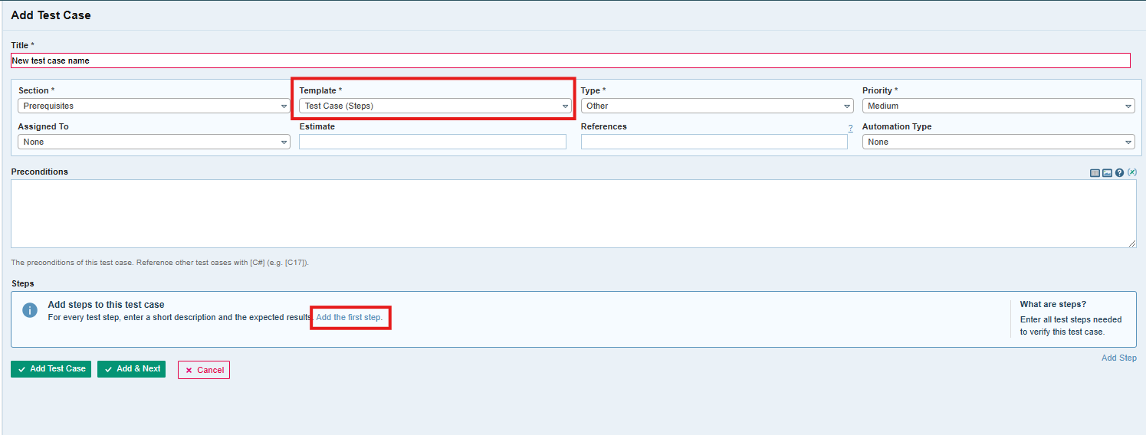
Test case üçün ad təyin edirik. Sonra Add the first step yazısına klikləyirik. Şəkil növbəti slaydda....

Slide 38
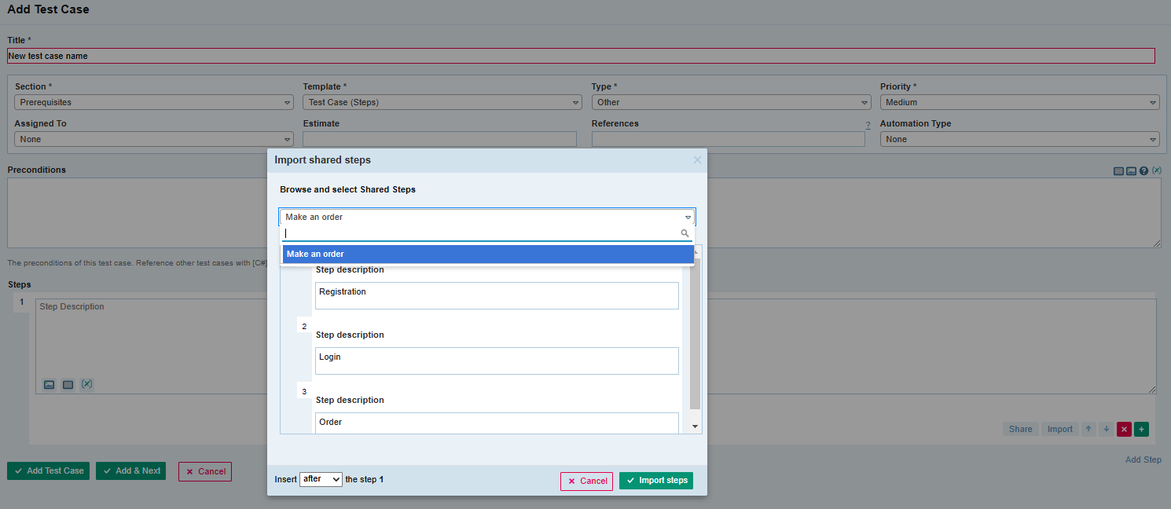
İmport Steps dedikdən sonra isə başqa əlavə yoxdursa Add Test Case düyməsini basaraq yeni test case -in əlavə edilməsini tamamlayırıq.
Sonra isə aşağı şəkildə olduğu kimi İMPORT sözünə basaraq step -ləri əlavə edirik.

Slide 39
.

Slide 40
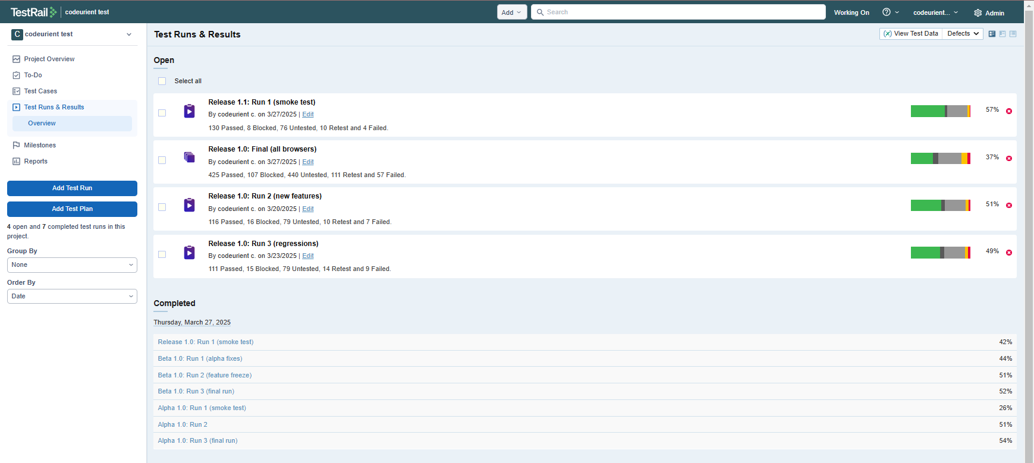
İndi isə öz Test Run -ımızı necə yarada bilərik ona baxaq. 14 nömrəli slaydda Test Run -ının nə olduğunu qeyd etmişdik. Öz test run -ımızı yaratmaq üçün Add Test Run düyməsini klikləmək lazımdır. Şəkil növbəti slaydda .....

Slide 41
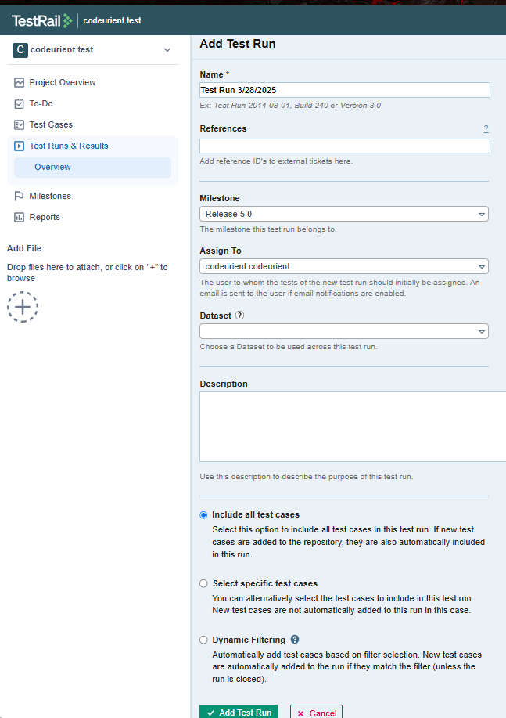
Burada Test run üçün ad avtomatik təyin edilir. Dəyişməkdə olar istəsəniz.
Sonra həmin Test run -ının hansı Milestone üçün yəni hansı versiya üçün tətbiq ediləcəyini seçirik. Release 5.0 bizim bayaq özümüzün yaratdığı Milestone -dir.
Assign to bölməsində həmin Test Run -nı kimin gərçəkləşdirəcəyini qeyd edirik.
Ən sonda isə 3 fərqli seçim var. Bunları ətraflı izah edək:
✅ 1) Include all test cases (Bütün test case-ləri daxil et) nə edir? - Bu seçim layihədəki bütün test case-ləri bu test run-a əlavə edir. Hətta sonradan yeni test case-lər əlavə olunsa, onlar da avtomatik bu run-a düşəcək.
📍 Nə vaxt istifadə edilir?
Kiçik və orta layihələrdə
Bütün funksionallıqların eyni anda test edildiyi hallarda
Yeni test case əlavə etdikdə onu ayrıca seçmək istəmədikdə
💡 Misal:
Yeni versiya çıxır (v5.0), sən bütün mövcud testləri bir də sınaqdan keçirmək istəyirsən.
Ardı növbəti slaydda.....

Slide 42
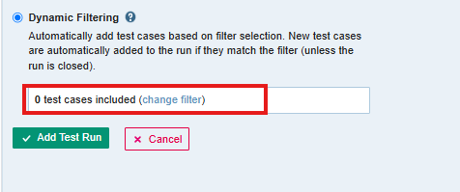
☑️ 2) Select specific test cases (Xüsusi test case-ləri seç) nə edir? - Bu seçimlə sən əl ilə test run-a düşəcək test case-ləri seçirsən.
Sonradan yeni test case əlavə etsən, o avtomatik daxil olmur – istəsən, ayrıca əlavə etməlisən.
📍 Nə vaxt istifadə edilir?
Sadəcə müəyyən funksiyanı test etdikdə (məsələn: yalnız login)
Smoke test, sanity test kimi qısa testlər üçün
Hər şeyi yox, yalnız dəyişiklikləri test etdikdə
💡 Misal: Sayta yeni “Səbətə əlavə et” funksiyası əlavə olunub. Sən yalnız bu xüsusiyyətlə bağlı 4 test case-i run-a daxil etmək istəyirsən.
🔄 3) Dynamic Filtering (Dinamik filtrə əsasən avtomatik əlavə) nə edir? - Test case-ləri tag, prioritet, suite və s. kimi filtrlərə əsasən avtomatik seçir.
Bu filtrlərə uyğun yeni test case-lər əlavə olunduqda, onlar avtomatik bu test run-a düşəcək, test run bağlanana qədər.
📍 Nə vaxt istifadə edilir?
Böyük layihələrdə
Test case-ləri tag-larla (məs: smoke, critical, regression) ayırmısansa
Test run-un daim dinamik olaraq yenilənməsi vacibdirsə
💡 Misal:
Sen regression tag-lı bütün testləri run-a salırsan. Sabah yeni regression test əlavə
edirsən və avtomatik həmin run-a daxil olur.
Bunun üçün Change Filter yazısına klikləmək lazımdır. Tam şəkil növəbəti slaydda....

Slide 43
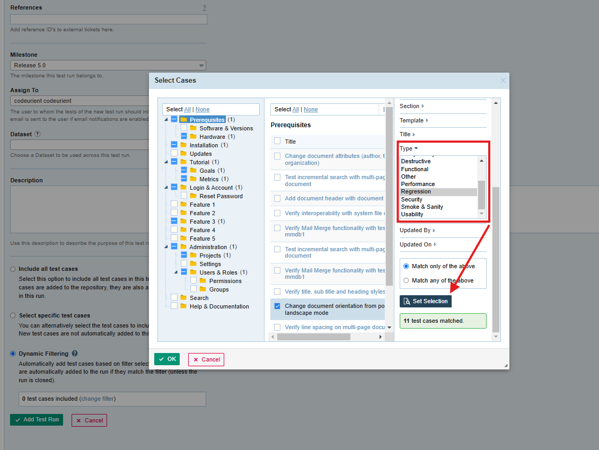
OK dedikdən sonra Add test Run düyməsini klikləmək lazımdır.
Ardı növbəti slaydda....

Slide 44
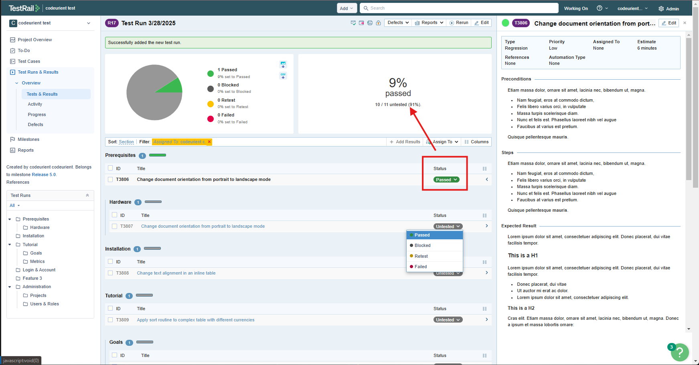
Test Run işə düşdükdən sonra Bu Test Run -a daxil olan Test case -ləri tək-tək kontrol edə bilərik. Əgər Failed seçsəydik, onda proqramistin mövcud Bug -ı, düzəltməsindən sonra həmin Failed yazısını Passed ilə əvəz edəcəyik.

Slide 45
Test Rail haqqında daha ətraflı məlumat əldə etmək üçün onun dokumentasiyasına müraciət etmək lazımdır.

Slide 46
.

Slide 47
.

